Slide 1
第三章 存储系统
2021/10/14

Slide 2
本章研究主题
1. 存储系统的构成机制与性能优化
2.虚拟存储器（cache）的工作原理与主要设计思考
3.地址的映象和变换方法及优化
4.页面（cache块）替换算法及其实现
5. 虚拟存储器（Cache）性能的优化方法
6. 一致性问题研究
7. 存储系统实例研究

Slide 3
存储系统
3.1 存储系统原理
3.2 虚拟存储器
3.3 高速缓冲存储器(Cache)
3.4 三级存储系统

Slide 4
3.1存储系统原理
3.1.1 存储系统的定义
3.1.2 存储系统的层次结构
3.1.3 存储系统的频带平衡
3.1.4 并行访问存储器
3.1.5 交叉访问存储器
3.1.6 无冲突访问存储器

Slide 5
存储系统概述
在一台计算机中，通常有多种存储器
种类：主存储器、Cache、通用寄存器、缓冲存储器、磁盘存储器、磁带存储器、光盘存储器等。
材料工艺：ECL、TTL、MOS、磁表面、激光，SRAM，DRAM。
访问方式：随机访问、直接译码、先进先出、 相联访问、 块传送、文件组。

Slide 6
Types of Memory
RAM
stands for random access memory because you access into memory by supplying the address
it should be called read-write memory (Cache and ROMs are also random access memories)
Actually known as DRAM (dynamic RAM) and is built out of capacitors
Capacitors lose their charge, so must be recharged often (every couple of milliseconds) and have destructive reads, so must be recharged after a read
Cache
SRAM (static RAM) made up of flip-flops (like Registers)
Slower than registers because of added circuits to find the proper cache location, but much faster than RAM
DRAM is 10-100 times slower than SRAM
ROM
Read-only memory – contents of memory are fused into place
Variations:
PROM – programmable (comes blank and the user can program it once)
EPROM – erasable PROM, where the contents of all of PROM can be erased by using ultraviolet light
EEPROM – electrical fields can alter parts of the contents, so it is selectively erasable, a newer variation, flash memory, provides greater speed

Slide 7
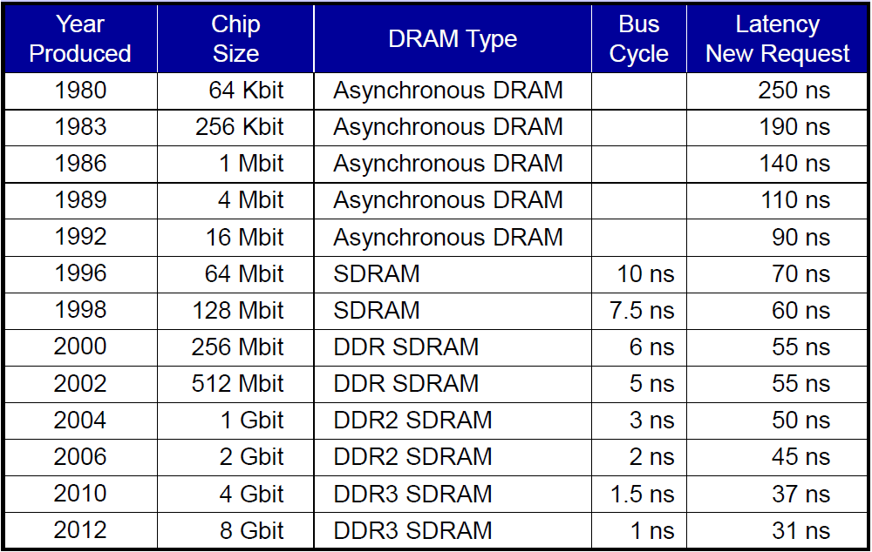
Trends in DRAM

Slide 8
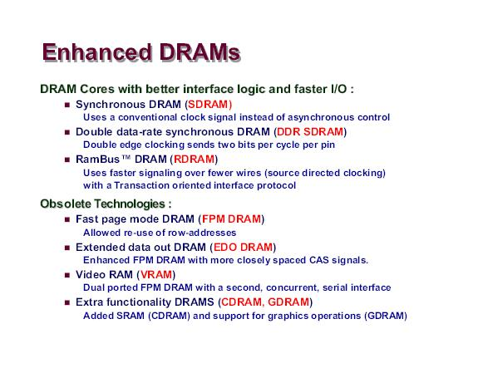
Types of Memory

Slide 9
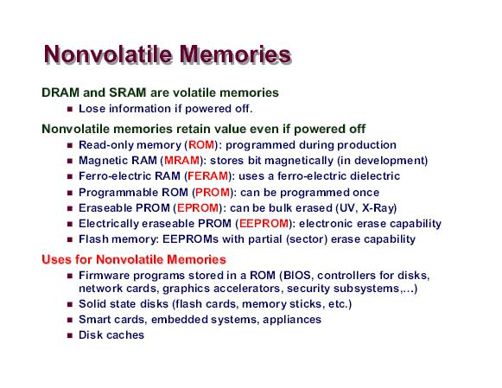
Types of Memory

Slide 10
Types of External Memory
Magnetic Disk
RAID
Removable
Solid State Drive (nowadays)
Optical
CD-ROM
CD-Recordable (CD-R)
CD-R/W
DVD
Magnetic Tape

Slide 11
常用RAID比较
RAID级别 | RAID 0 | RAID 1 | RAID 3 | RAID 5 | RAID 10 | RAID 0+1
别名 | 条带 | 镜像 | 专用奇偶位条带 | 分布奇偶位条带 | 镜像阵列条带 | 条带阵列镜像
容错性 | 无 | 有 | 有 | 有 | 有 | 有
冗余类型 | 无 | 复制 | 奇偶校验 | 奇偶校验 | 复制 | 复制
热备盘选项 | 无 | 有 | 有 | 有 | 有 | 有
读性能 | 高 | 低 | 高 | 高 | 一般 | 高
随机写性能 | 高 | 低 | 最低 | 低 | 一般 | 一般
连续写性能 | 高 | 低 | 低 | 低 | 一般 | 一般
最小硬盘数 | 2块 | 2块 | 3块 | 3块 | 4块 | 4块
可用容量 | N * 单块硬盘容量，N为RAID组成员数量，一般不大于16 | (N /2) * 单块硬盘容量， N为RAID组成员数量，一般不大于16 | (N -1) * 单块硬盘容量， N为RAID组成员数量，一般不大于16 | (N -1) * 单块硬盘容量， N为RAID组成员数量，一般不大于16 | (N /2) * 单块硬盘容量， N为RAID组成员数量，一般不大于16 | (N /2) * 单块硬盘容量， N为RAID组成员数量，一般不大于16
典型应用环境 | 迅速读写，安全性要求不高，如图形工作站等 | 随机数据写入，安全性要求高，如服务器、数据库存储领域 | 连续数据传输，安全性要求高，如视频编辑、大型数据库等 | 随机数据传输，安全性要求高，如金融、数据库、存储等 | 数据量大，安全性要求高，如银行、金融等领域 | 高性能和高安全性，如视频服务器

Slide 12
存储系统的主要性能
存储器的主要性能：速度、容量、价格。
速度用存储器的访问周期、读出时间、频带宽度等表示。
容量用字节B、千字节KB、兆字节MB和千兆字节GB等单位表示。
价格用单位容量的价格表示，例如：$C/bit。
组成存储系统的关键：把速度、容量和价格不同的多个物理存储器组织成一个存储器，这个存储器的速度最快，存储容量最大，单位容量的价格最便宜。

Slide 13
存储层次结构
存储系统设计是计算机体系结构设计的关键问题之一
价格，容量，速度的权衡
用户对存储器的“容量，价格和速度”要求是相互矛盾的
速度越快，每位价格就高
容量越大，每位价格就低
容量越大，速度就越慢
目前主存一般由DRAM构成
Microprocessor与Memory之间的性能差异越来越大
CPU性能提高大约60%/year
DRAM 性能提高大约 9％/year

Slide 14
Ideal Memory
Zero access time (latency)
Infinite capacity
Zero cost
Infinite bandwidth (to support multiple accesses in parallel)

Slide 15
The Problem
Ideal memory’s requirements oppose each other
Bigger is slower
Bigger → Takes longer to determine the location
Faster is more expensive
Memory technology: SRAM vs. DRAM vs. Disk vs. Tape
Higher bandwidth is more expensive
Need more banks, more ports, higher frequency, or faster technology
How do we create a memory that is large, cheap and fast (most of the time) ?
Hierarchy
Parallelism
Mn
M2
M1
………..
CPU

Slide 16
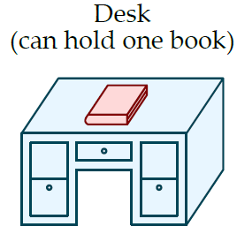
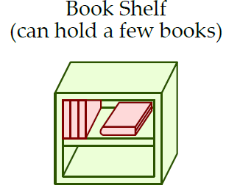
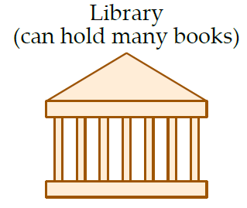
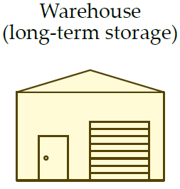
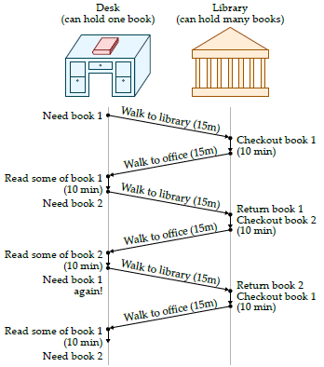
存储层次结构
translate a book author and title into a physical location
Average latency to access a book: 40 minutes
• Average throughput including reading time: 1.2 books/hour
• Latency to access library limits our throughput

Slide 17
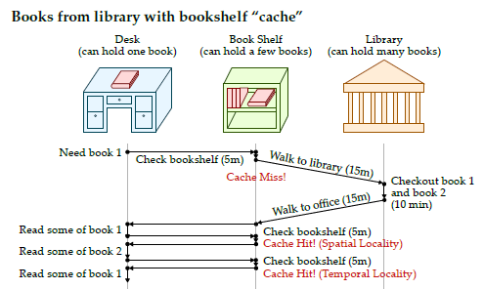
存储层次结构
• Average latency to access a book: <20 minutes
• Average throughput including reading time: 2 books/hour
• Bookshelf acts as a small “cache” of the books in the library
• Caches exploit structure in the access pattern to avoid the library access time which limits throughput--Locality

Slide 18
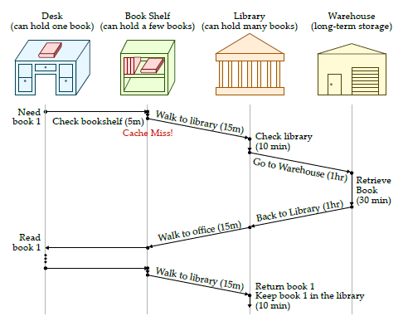
存储层次结构
Keep very frequently used books on book shelf, but also keep books that have recently been checked out in the library before moving them back to long-term storage in the warehouse
• We have created a “book storage hierarchy”
• Book Shelf : low latency, low capacity
• Library : high latency, high capacity
• Warehouse : very high latency, very high capacity
Some Technologies :Memory Translation, Protection, and Virtualization
Memory Management Unit (MMU)
• Translation : mapping of virtual addresses to physical addresses
• Protection : permission to access address in memory
• Virtualization : transparent extension of memory space using disk

Slide 19
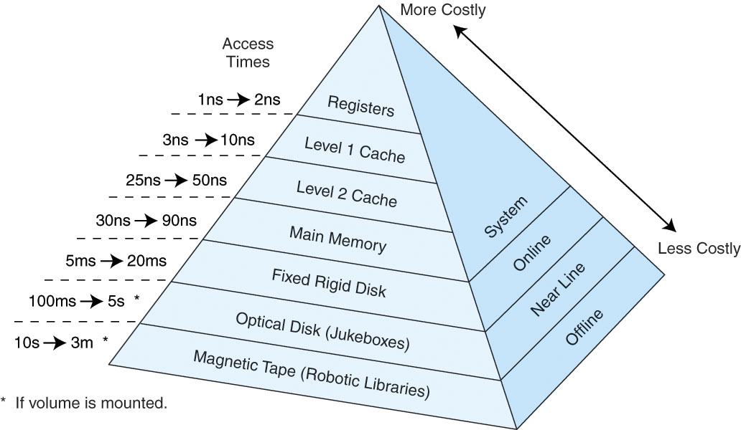
Memory Hierarchy
CPU accesses memory at least once per fetch-execute cycle:
Instruction fetch
Possible operand reads
Possible operand write
RAM is much slower than the CPU, so we need a compromise:
Cache
We will explore memory here
RAM, ROM, Cache, Virtual Memory
Memory is organized into a hierarchy
Memory near the top of the hierarchy is faster, but also more expensive, so we have less of it in the computer – this presents a challenge
how do we make use of faster memory without having to go down the hierarchy to slower memory?

Slide 20
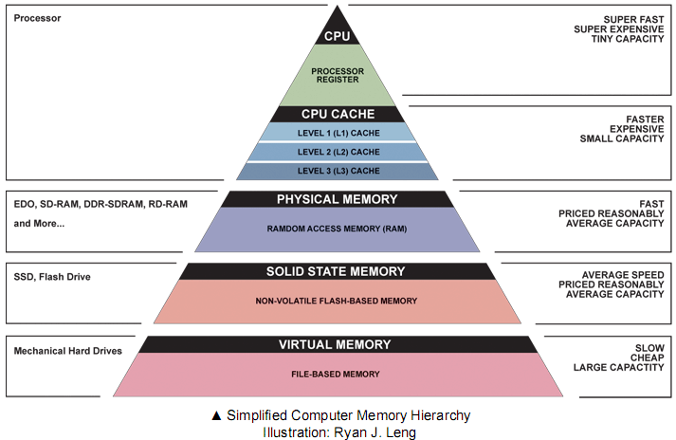
Computer Memory Hierarchy
http://www.bit-tech.net/hardware/memory/2007/11/15/the_secrets_of_pc_memory_part_1/3

Slide 21
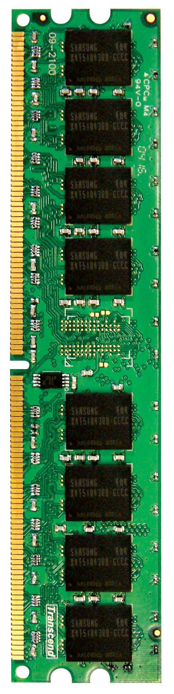
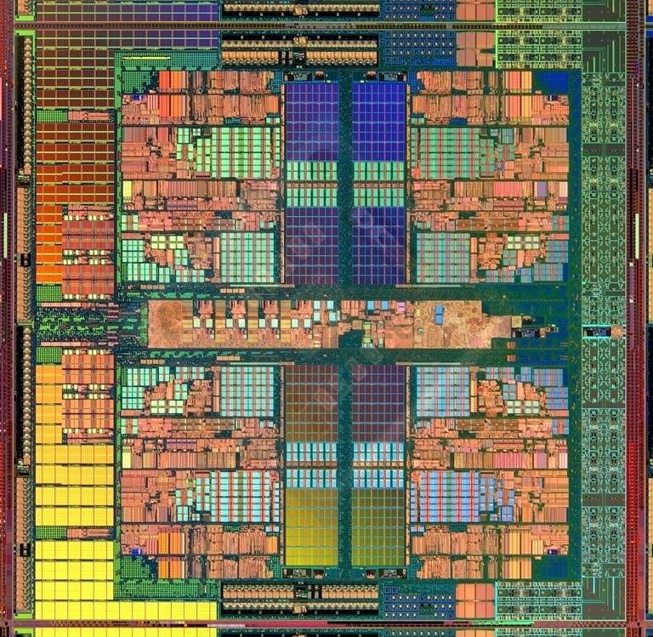
Memory in a Modern System
CORE 0
L2 CACHE 1
CORE 1
L2 CACHE 0
SHARED L3 CACHE
DRAM INTERFACE
DRAM MEMORY CONTROLLER
DRAM BANKS
L2 CACHE 2
CORE 3
CORE 2
L2 CACHE 3

Slide 22
存储层次工作原理： Locality!
应用程序局部性原理: 给用户
一个采用低成本技术达到的存储容量. （容量大，价格低）
一个采用高速存储技术达到的访问速度.（速度快）
Temporal Locality (时间局部性):
=>保持最近访问的数据项最接近微处理器
Spatial Locality (空间局部性):
以由地址连续的若干个字构成的块为单位，从低层复制到上一层
Lower Level
Memory
To Processor
Upper Level
Memory
Blk X
From Processor
Blk Y

Slide 23
The Memory Hierarchy
move what you use here
fast
small
With good locality of reference, memory appears as fast as
and as large as
faster per byte
cheaper per byte
backup
everything
here
big but slow
中南大学计算机学院@Riley

Slide 24
A Modern Memory Hierarchy
Register File
32 words, sub-nsec
L1 cache
~32 KB, ~nsec
L2 cache
512 KB ~ 1MB, many nsec
L3 cache,
.....
Main memory (DRAM),
GB, ~100 nsec
Swap Disk
100 GB, ~10 msec
manual/compiler
register spilling
Memory
Abstraction
Automatic
HW cache
management
automatic
demand
paging

Slide 25
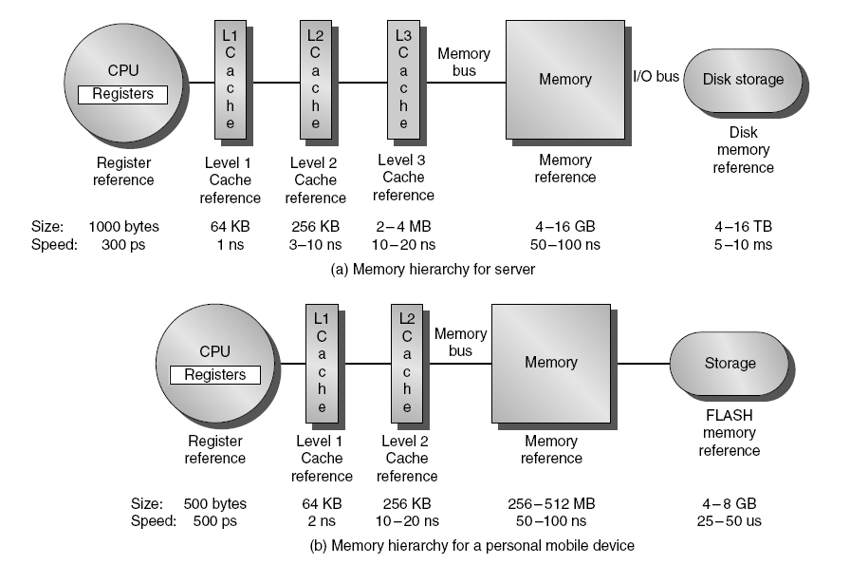
Memory Hierarchy

Slide 26
存储系统的定义（续）
存储系统的定义
两个或两个以上速度、容量和价格各不相同的存储器用硬件、软件、或软件与硬件相结合的方法连接起来成为一个存储系统。
这个存储系统对应用程序员是透明的，并且，从应用程序员看，它是一个存储器，这个存储器的速度接近速度最快的那个存储器，存储容量与容量最大的那个存储器相等，单位容量的价格接近最便宜的那个存储器。
虚拟存储器系统：对应用程序员透明
Cache存储系统：对系统程序员以上均透明

Slide 27
存储系统的定义（续）
由多个存储器构成的存储系统。

Slide 28
存储系统的定义（续）
虚拟存储系统：由主存储器和硬盘构成
主要目的：扩大存储器容量

Slide 29
存储系统的容量
要求：
提供尽可能大的地址空间
能够随机访问
方法有两种：
只对系统中存储容量最大的那个存储器进行编址，其他存储器只在内部编址或不编址。
Cache存储系统。
另外设计一个容量很大的逻辑地址空间，把相关存储器都映射这个地址空间中。
虚拟存储系统。

Slide 30
存储系统的价格
计算公式：
当S₂>>S₁时，C≈C₂
S₂与S₁不能相差太大

Slide 31
存储系统的速度
表示方法：
访问周期、存取周期（存储周期）、存取时间等
命中(Hit): 访问的块在存储系统的较高层次上
若一组程序对存储器的访问，其中N₁次在M₁中找到所需数据，N₂次在M₂中找到数据 则
Hit Rate（命中率）: 存储器访问在较高层命中的比例 H= N₁/(N₁+N₂)
Hit Time（命中时间）:访问较高层的时间，TA₁
失效(Miss):访问的块不在存储系统的较高层次上
Miss Rate （失效）= 1 - (Hit Rate) = 1 – H ＝ N₂/(N₁+N₂)
当在M₁中没有命中时：一般必须从M2中将所访问的数据所在块搬到M₁中，然后CPU才能在M₁中访问。
设传送一个块的时间为TB,即不命中时的访问时间为：TA₂+TB+TA₁ = TA₁+TM
TM 通常称为失效开销Miss Penalty
访问周期与命中率的关系：
平均访存时间 TA = HTA₁+(1-H)(TA₁+TM) = TA₁+(1-H)TM
当命中率H→1时，T→ TA₁
Hit Time << Miss Penalty

Slide 32
存储系统的访问效率
存储系统的访问效率：
访问效率主要与命中率和两级存储器的速度之比有关
例：假设T₂＝５T_{１}，在命中率H为0.9和0.99两种情况下，分别计算存储系统的访问效率。
解：
当H＝0.9时，
e₁＝1／(0.9＋5(1－0.9))＝0.72
当H＝0.99时，
e₂＝1／(0.99＋5(1－0.99))＝0.96

Slide 33
存储系统的速度（续）
提高存储系统速度的两条途径：
提高命中率H。
两个存储器的速度不要相差太大。
其中：第二条有时做不到(如虚拟存储器)，这时，只能依靠提高命中率。
例：在虚拟存储系统中，两个存储器的速度相差特别悬殊，例如：T₂＝10⁵ T_{１}。如果要使访问效率到达e＝0.9，问需要有多高的命中率？
解：
0.9H＋90000(1-H)＝1
H＝0.999998888877777… ≈0.999999

Slide 34
存储系统的速度（续）
采用预取技术提高命中率
方法：不命中时，把M₂存储器中相邻多个单元组成的一个数据块取出来送入M₁存储器中。
计算公式：
其中：H’是采用预取技术之后的命中率
H是原来的命中率
n为数据块大小与数据重复使用次数的乘积

Slide 35
存储系统的速度（续）
证明方法一：
采用预取技术之后，不命中率(1-H)降低ｎ倍：

Slide 36
存储系统的速度（续）
证明方法二：
在原有命中率的计算公式中，把访问次数扩大到n倍。由于采用了预取技术，命中次数为：nN₁＋(n-1)N₂,不命中次数仍为N₂，因此新的命中率为：

Slide 37
存储系统的速度（续）
例：在一个Cache存储系统中，当Cache的块大小为一个字时，命中率H＝0.8；假设数据的重复利用率为5，T₂＝5T₁。计算块大小为４个字时，Cache存储系统的命中率？并分别计算访问效率。
解：n＝4×5＝20，
采用预取技术之后，命中率提高到：

Slide 38
存储系统的速度（续）
例：在一个虚拟存储系统中，T₂＝10⁵ T_{１}，原来的命中率只有0.8，如果访问磁盘存储器的数据块大小为4K字，并要求访问效率不低于0.9，计算数据在主存储器中的重复利用率至少为多少？
解：假设数据在主存储器中的重复利用率为m，根据前面给出的关系，有如下方程组：

Slide 39
存储系统的速度（续）
解方程组：
由方程(1)得到：0.9H+90000-90000H=1
数据在主存储器中的重复利用率至少为44次。

Slide 40
存储系统的层次结构
工作周期: T_{i}＜T_{i+1}，
存储容量：S_{i}＜S_{i+1}，
单位价格：C_{i}＞C_{i+1}

Slide 41
存储系统的层次结构（续）
各级存储器的主要性能特性
CPU与主存储器的速度差距越来越大。
目前相差两个数量级。
今后CPU与主存储器的速度差距会更大。

Slide 42
存储系统的频带平衡
例:Pentium4的指令执行速度为8GIPS，CPU取指令8GW/s，访问数据16GW/s，各种输入输出设备访问存储器1GW/s，三项相加，要求存储器的频带宽度不低于25GW/s。
如果采用PC133内存，主存与CPU速度差188倍
如果采用PC266内存，主存与CPU速度差94倍
解决存储器频带平衡方法
多个存储器并行工作
设置各种缓冲存储器
采用存储系统

Slide 43
并行访问存储器
方法：
把m字,w位的存储器改变成为m/n字,n×w位的存储器
逻辑实现：
把地址码分成两个部分，一部分作为存储器的地址,另一部分负责选择数据。
主要缺点：访问冲突大
取指令冲突。
遇到程序转移，且成功时，一个周期中读出的n条指令，后几条没有用。
读操作数冲突。
一次读出n个操作数，不一定都有用。即需要的多个操作数不一定正好在同一个存储字中。
写数据冲突。
必须凑齐了n个操作数，才能一起写入，如果只写一个字，必须先把同一个存储器字的n个数读到数据寄存器，在地址码的控制下修改其中的一个字，再把整个存储字写回。
读写冲突。
要读出的一个字和要写入的一个字在同一个存储字内时，无法在一个存储周期完成。

Slide 44
并行访问存储器（续）
并行访问存储器结构框图

Slide 45
交叉访问存储器
1. 高位交叉访问存储器
主要目的：扩大存储器容量
实现方法：用地址码的高位部分区分存储体号
参数计算方法:
m：每个存储体的容量，
n：总共的存储体个数，
j：存储体的体内地址，j＝0，1，2，...，m-1
k：存储体的体号，k＝0，1，2，...，n-1
存储器的地址：A＝m×k＋j
存储器的体内地址：A_{j}＝A mod m。
存储器的体号： A_{k}＝

Slide 46
交叉访问存储器(续)
2. 低位交叉访问存储器
主要目的：提高存储器访问速度
实现方法：用地址码的低位部分区分存储体号
参数计算:
m：每个存储体的容量，
n：总共的存储体个数，
j：存储体的体内地址，j＝0，1，2，...，m-1
k：存储体的体号，k＝0，1，2，...，n-1
存储器地址A的计算公式为：A＝n×j＋k
存储器的体内地址：A_{j}＝
存储器的体号：A_{k}＝A mod n

Slide 47
交叉访问存储器(续)
n个存储体分时启动
一种采用流水线方式工作的并行存储器
每个存储体的启动间隔为：t＝
其中： T_{m}为每个存储体的访问周期,
n为存储体个数。

Slide 48
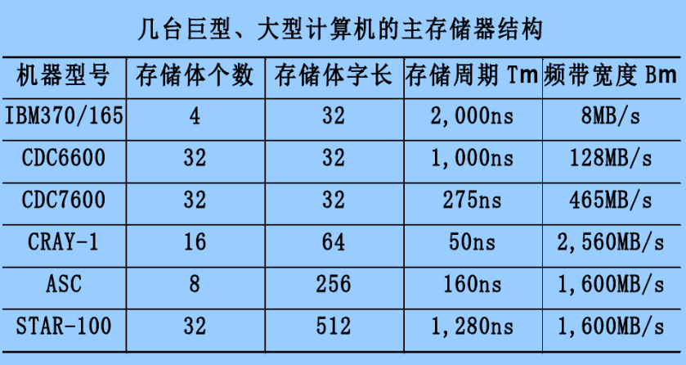

Slide 49
交叉访问存储器(续)
例：Star-100巨型机存储系统采用并行和交叉相结合的方式工作，有32个存储体低位交叉，每次并行读写512位，存储周期为1280ns，处理机字长32位，计算它的频带宽度B_{m}和峰值速度T。
解：
因为：n＝32，w＝512，T_{m}＝1280ns，
B_{m}＝n w/t_{m}＝32×512b/1280ns
＝12.8Gb/s＝1.6GB/s＝400MW/s
T＝2.5ns
与T_{m}相比，峰值速度提高512倍。
实际速度的提高要远远小于这个数字。

Slide 50
3.2 虚拟存储器
3.2.1 虚拟存储器工作原理
3.2.2 地址的映象和变换方法
3.2.3 加快内部地址变换的方法
3.2.4 页面替换算法及其实现
3.2.5 提高主存命中率的方法

Slide 51
虚拟存储器工作原理
也称为虚拟存储系统、虚拟存储体系等。
概念由英国曼彻斯特大学的Kilbrn等人于1961年提出。
到70年代广泛应用于大中型计算机系统。
目前，许多微型机也使用虚拟存储器。
把主存储器、磁盘存储器和虚拟存储器都划分成固定大小的页。
主存储器的页称为实页。
虚拟存储器中的页称为虚页。

Slide 52
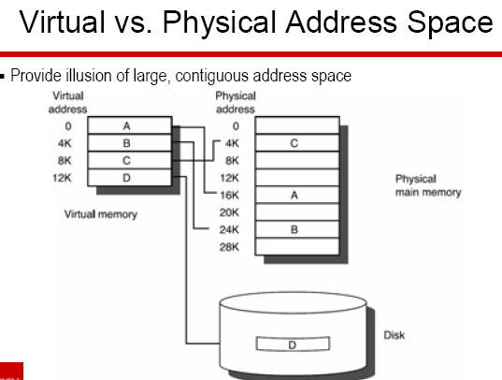

Slide 53
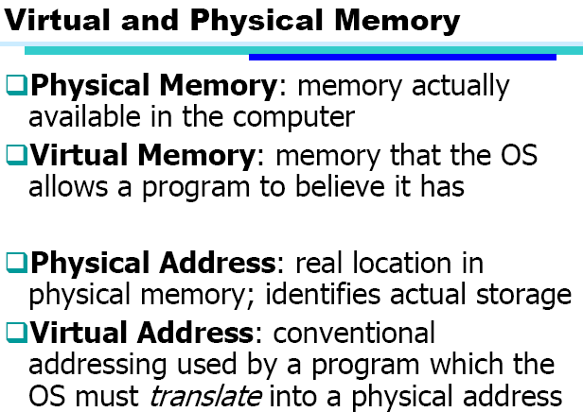

Slide 54
Virtual/Physical Memory Mapping
Virtual addresses
Physical addresses
Virtual memory
Physical memory
0 – 1023
1024 – 2047
2048 – 3071
3072 - 4095
Page 0
MMU
Page frame 0
0 – 1023
1024 – 2047
2048 – 3071
3072 – 4095
4096 – 5119
5120 – 6143
6144 - 7167
Page 1
Page frame 1
Page 2
Page frame 2
Page 3
Page frame 3
. . .
Page frame 4
Process n
Page frame 5
0 – 1023
1024 – 2047
2048 – 3071
3072 – 4095
4096 - 5119
Page 0
Page frame 6
Page 1
Page 2
Page 3
Page 4

Slide 55
Three Advantages of Virtual Memory
1) Translation:
Program can be given consistent view of memory, even though physical memory is scrambled(irregular)
Makes multiple processes reasonable
Only the most important part of program (“Working Set”) must be in physical memory
Contiguous structures (like stacks) use only as much physical memory as necessary yet still grow later
2) Protection:
Different processes protected from each other
Different pages can be given special behavior
Read Only, No execute, Invisible to user programs,...
Kernel data protected from User programs
Very important for protection from malicious programs ⇒ Far more “viruses” under Microsoft Windows
Special Mode in processor (“Kernel more”) allows processor to change page table/TLB
3) Sharing:
Can map same physical page to multiple users (“Shared memory”)

Slide 56
Virtual Memory Use Today - 1
Servers/desktops/laptops/smartphones have full demand-paged virtual memory
Portability between machines with different memory sizes
Protection between multiple users or multiple tasks
Share small physical memory among active tasks
Simplifies implementation of some OS features
Vector supercomputers have translation and protection but rarely complete demand-paging
Don’t waste expensive CPU time thrashing to disk (make jobs fit in memory)
Mostly run in batch mode (run set of jobs that fits in memory)
Difficult to implement restartable vector instructions

Slide 57
Virtual Memory Use Today - 2
Most embedded processors and DSPs provide physical addressing only
Can’t afford area/speed/power budget for virtual memory support
Often there is no secondary storage to swap to!
Programs custom written for particular memory configuration in product
Difficult to implement restartable instructions for exposed architectures

Slide 58
Issues in Virtual Memory System Design
What is the size of information blocks that are transferred from secondary to main storage (M)? ⇒ page size (Contrast with physical block size on disk, I.e. sector size)
Which region of M is to hold the new block ⇒ placement policy
How do we find a page when we look for it? ⇒ block identification
Block of information brought into M, and M is full, then some region of M must be released to make room for the new block ⇒ replacement policy
What do we do on a write? ⇒ write policy
Missing item fetched from secondary memory only on the occurrence of a fault ⇒ demand load/pagind policy
mem
disk
cache
reg
pages
frame

Slide 59
地址的映象与变换
三种地址空间：
虚拟地址空间
主存储器地址空间
辅存地址空间（磁盘空间）
地址映象：
把虚拟地址空间映象到主存地址空间
地址变换：
在程序运行时，把虚地址变换成主存实地址
三种虚拟存储器：
段式虚拟存储器
页式虚拟存储器
段页式虚拟存储器

Slide 60
地址的映象与变换（续）
1. 段式虚拟存储器
地址映象方法：每个程序段都从0地址开始编址，长度可长可短，可以在程序执行过程中动态改变程序段的长度。

Slide 61
地址的映象与变换（续）
地址变换方法：
由用户号找到基址寄存器，读出段表起始地址，与虚地址中段号相加得到段表地址，把段表中的起始地址与段内偏移D相加就能得到主存实地址。
这种方式可能的风险？

Slide 62
地址的映象与变换（续）
段表中的段长和访问方式用来保护程序段。
可以根据程序段的起始地址和段长计数出本次访问主存储器的地址是否越界。
访问方式可以指出本程序段是否需要保护和保护的级别。
装入位如果表明该程序段不在主存中，段表的起始地址和访问方式字段可以用来存放该程序段在磁盘存储器中的起始地址，便于从磁盘把信息读到主存。

Slide 63
Elimination of External Fragmentation
2 Methods
Compaction
Fit Segments in Existing Holes

Slide 64
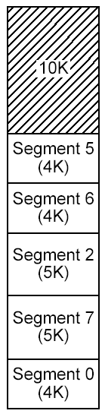
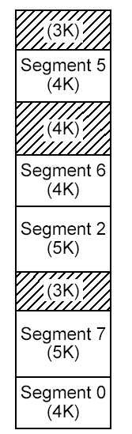
Elimination of External Fragmentation
Compaction
Moving segments closer to zero to eliminate wasted space
Compaction

Slide 65
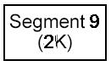
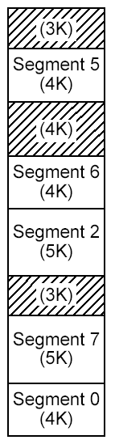
Elimination of External Fragmentation
Fit Segments in Existing Holes
Maintain a list of Addresses & Hole Size
Algorithms:
BEST FIT : choose smallest hole
FIRST FIT: scan circularly & choose which fits first
Where should I go?

Slide 66
Elimination of External Fragmentation
Fit Segments in Existing Holes
Maintain a list of Addresses & Hole Size
Algorithms:
BEST FIT : choose smallest hole

Slide 67
Elimination of External Fragmentation
Fit Segments in Existing Holes
Maintain a list of Addresses & Hole Size
Algorithms:
FIRST FIT : scan circularly & choose which fits first
First Hole
Empirically proven to give best results

Slide 68
Elimination of External Fragmentation
Best of Both Worlds
Hole Coalescing(merging)
Use Best Fit as your De-Fragmentation Algorithm
Upon Removal:
COALESCE ANY NEIGHBORING HOLES

Slide 69
地址的映象与变换（续）
主要优点：
程序的模块化性能好。
便于程序和数据的共享。
程序的动态链接和调度比较容易。
便于实现信息保护。
主要缺点：
地址变换所花费的时间长，两次加法。
主存储器的利用率往往比较低。
对辅存（磁盘存储器）的管理比较困难。

Slide 70
地址的映象与变换（续）
2. 页式虚拟存储器
把虚拟地址空间划分为固定大小的块，每一块称为1页。
主存的地址空间也划分为同样大小的页。
为和磁盘存储器物理块大小配合，虚拟存储器大小指定为0.5kb的整数倍。
用户程序只需要将虚页号变换为实页号即可实现到主存实地址空间的映像。

Slide 71
页式虚拟存储器工作原理
地址的映象与变换（续）
内部地址变换：
多用户虚拟地址A_{v}变换成主存实地址A
多用户虚拟地址中的页内偏移D直接作为主存实地址中的页内偏移d。
主存实页号p与它的页内偏移d直接拼接起来就得到主存实地址A。

Slide 72
地址的映象与变换（续）

Slide 73
地址的映象与变换（续）
2. 页式虚拟存储器
地址映象方法：

Slide 74
地址的映象与变换（续）
2. 页式虚拟存储器
地址变换方法：

Slide 75
地址的映象与变换（续）
主要优点：
主存储器的利用率比较高。每个用户程序只有不到1页的浪费。
页表相对比较简单。需保存的字段数比较少。
地址变换的速度比较快。只需建立虚页和实页之间的联系即可。
对磁盘的管理比较容易。一页的大小是磁盘快大小的整数倍。
主要缺点：
程序的模块化性能不好。一页可能多个程序或者部分程序。
页表很长，需要占用很大的存储空间。
例如：虚拟存储空间4GB，页大小1KB，则页表的容量为4M存储字，16MB。

Slide 76
地址的映象与变换（续）
3. 段页式虚拟存储器
用户按段写程序, 每段分成几个固定大小的页
地址映象方法：
每个程序段在段表中占一行，
在段表中给出页表长度和页表的起始地址，
页表中给出每一页在主存储器中的实页号。

Slide 77
地址的映象与变换（续）
地址变换方法：
先查段表，得到页表起始地址和页表长度，
再查页表找到要访问的主存实页号，
把实页号p与页内偏移d拼接得到主存实地址。

Slide 78
地址的映象与变换（续）
4. 外部地址变换
当页表或段表中的有效位指示发生页面失效时，表示需要访问的那一页或那段程序还没有装入主存储器，这时必须进行外部地址变换。
目的是找到辅存中的实地址，并把需要访问的那一页和那个程序段调入到主存中。
在操作系统中，通常把页面失效当作一种异常处理。在页式或段页式虚存中，页面大小固定，页面失效发生在一条指令的执行过程中。

Slide 79
地址的映象与变换（续）
4. 外部地址变换
如何保存和恢复故障点的现场，待故障处理完后返回断点继续执行程序。方法?
采用硬件的缓冲寄存器，把执行该指令时的故障现场全部保存在缓冲寄存器中，等页面失效处理完，可以完整的恢复故障点还没有执行完的程序。
只保护部分现场，如程序计数器、处理机状态字等，等页面失效结束，从头开始执行没有完成的指令。
采用指令预判技术，对那些可能发生跨页执行的指令，如字符串指令等，在指令执行之前，就做页面失效处理，等该指令所需页面全部调入主存才开始执行该指令。

Slide 80
地址的映象与变换（续）
4. 外部地址变换
每个程序有一张外页表，每一页或每个程序段，在外页表中都有对应的一个存储字。

Slide 81
加快内部地址变换的方法
造成虚拟存储器速度降低的主要原因：
要访问主存储器必须先查段表或页表，
可能需要多级页表。
页表级数的计算公式：
其中： Nv为虚拟存储空间大小，
Np为页面的大小，
Nd为一个页表存储字的大小。

Slide 82
Large Address Spaces
Two-level Page Tables
1K
PTEs
32-bit address:
4KB
10
10
12
P1 index
P2 index
page offest
4 bytes
° 2 GB virtual address space
° 4 MB of PTE2
– paged, holes
° 4 KB of PTE1
What about a 48-64 bit address space?
4 bytes

Slide 83
加快内部地址变换的方法（续）
例：虚拟存储空间大小Nv＝4GB，页的大小Np＝1KB，每个页表存储字占用4个字节。计算得到页表的级数：
通常仅把1级页表和2、3级页表中的一小部分驻留在主存中

Slide 84
加快内部地址变换的方法（续）
1.目录表
基本思想：压缩页表存储容量，用一个小容量高速存储器存放页表，加快页表的查表速度。
页表只为装入到主存的那些页面建立虚页号与实页号之间的对应关系。

Slide 85
加快内部地址变换的方法（续）
地址变换过程：
把多用户虚地址中U与P拼接，相联访问目录表。读出主存实页号p，把p与多用户虚地址中的D拼接得到主存实地址。如果相联访问失败，发出页面失效请求。
主要优点：
与页表放在主存中相比，查表速度快。
主要缺点：
可扩展性比较差。
主存储器容量大时，目录表造价高，速度低。

Slide 86
加快内部地址变换的方法（续）
2. 快慢表

Slide 87
加快内部地址变换的方法（续）
快表：TLB(Translation Lookaside Buffer)：
小容量(几～几十个字)。
高速硬件实现。
采用相联方式访问。
慢表：
当快表中查不到时，从主存的慢表中查找。快表是慢表的部分副本。访问速度接近快表，存储容量是慢表的容量。
慢表按地址访问；用软件实现。
快表与慢表也构成一个两级存储系统。
主要存在问题：相联访问实现困难，速度低。

Slide 88
加快内部地址变换的方法（续）
3. 散列函数
目的：把相联访问变成按地址访问
按地址查找信息，散列(Hashing)函数最快，对于快表就是要把多用户虚页号变成快表的地址：Ah＝H(Pv)

Slide 89
加快内部地址变换的方法（续）
3. 散列函数
把一个大得多的多用户虚页号Pv散列变成一个小的快表地址，必然有很多个多用户虚页号都变到相同的快表地址中，这种现象称为散列冲突。
为避免散列冲突，必须把多用户虚页号也加入到快表中，并且与主存实页号存放到同一个快表存储字中。
需要一个比较器，把快表中读出来的多用户虚页号与多用户虚地址中的虚页号进行比较。
比较结果相等，继续正常进行主存的访问。
比较结果不等，发生了散列冲突，需要查询主存中的慢表。

Slide 90
加快内部地址变换的方法（续）
采用散列变换实现快表按地址访问
避免散列冲突：采用相等比较器
地址变换：相等比较与访问存储器同时进行

Slide 91
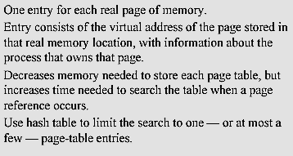
Inverted Page Tables

Slide 92
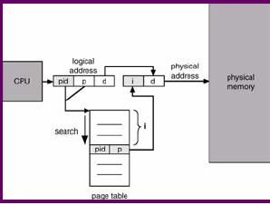
Inverted Page Tables architecture
线性倒排页表：线性倒排页表是倒排页表的基本形式表项由三部分组成，进程ID（PID），虚拟页号（VPN），信息位（INFO。物理页框号由表项索引隐含表示。
散列倒排页表：为了加快地址转换速度，可以在线性转换表前增加一层散列表。散列表的输入是PID和VPN，输出是倒排页表的索引。利用散列表进行散列时可能发生冲突，可以利用链地址法解决冲突。
How to construct it?

Slide 93
Inverted Page Tables
IBM System 38 (AS400) implements 64-bit addresses.
48 bits translated
start of object contains a 12-bit tag
Virtual
Page
V.Page P. Frame
hash
=
=> TLBs or virtually addressed caches are critical

Slide 94
加快内部地址变换的方法（续）
4.虚拟存储器举例
例：IMB370/168计算机的虚拟存储器中的快表结构及地址变换过程。虚拟地址长36位，页面大小为4KB，每个用户最多占用4K个页面，最多允许16G个用户，但同时上机的用户数一般不超过6个。
采用了两项新的措施：
采用两个相等比较器，以减少散列冲突。
用一个相联寄存器组，把24位用的多户号U压缩成3位，以缩短快表的长度。

Slide 95
加快内部地址变换的方法（续）

Slide 96
页面替换算法及其实现
1. 页面替换发生时间：
当发生页面失效时，要从磁盘中调入一页到主存。如果主存储器的所有页面都已经被占用，必须从主存储器中淘汰掉一个不常使用的页面，以便腾出主存空间来存放新调入的页面。
2. 评价页面替换算法好坏的标准：
命中率要高，
算法要容易实现。

Slide 97
页面替换算法及其实现（续）
3. 页面替换算法的使用场合：
虚拟存储器中，主存页面的替换，一般用软件实现。
Cache中的块替换，一般用硬件实现。
虚拟存储器的快慢表中，快表存储字的替换，用硬件实现。
虚拟存储器中，用户基地址寄存器的替换，用硬件实现。
在有些虚拟存储器中，目录表的替换。

Slide 98
页面替换算法及其实现（续）
4. 主要页面替换算法
(1)随机算法（RAND random algorithm）
算法简单，容易实现。
没有利用历史信息，没有反映程序的局部性。
命中率低。
(2)先进先出算法
(FIFO first-in first-out algorithm)
容易实现，利用了历史信息。
没有反映程序的局部性。
最先调入的页面，很可能也是要使用的页面。

Slide 99
主要页面替换算法（续）
(3)近期最少使用算法(LFU least frequently used algorithm)：
既充分利用了历史信息，又反映了程序的局部性实现起来非常困难。
(4)最久没有使用算法(LRU least recently used algorithm)：
把LFU算法中的“多”与“少”简化成“有”与“无”，实现比较容易
(5)最优替换算法（OPT optimal replacement algorithm）：
是一种理想算法，仅用作评价其它页面替换算法好坏的标准。
在虚拟存储器中，实际上可能采用的只有FIFO和LRU两种算法。

Slide 100
主要页面替换算法（续）
例：一个程序共有5个页面组成，分别为P₁-P₅。在程序执行过程中，页面地址流如下：
P₁，P₂，P₁，P₅，P₄，P₁，P₃，P₄，P₂，P₄。假设分配给这个程序的主存只有3个页面。
给出用FIFO、LRU和OPT三种页面替换算法对这3个主存页面的调度情况表，并统计页面命中次数。
计算这LRU页面替换算法的页面命中率。
假设每个数据平均被访问30次，为了使LRU算法的失效率小于10⁻⁵，计算页面大小至少应该为多少？

Slide 101
主要页面替换算法（续）

Slide 102
主要页面替换算法（续）
解：
(1)FIFO、LRU和OPT的页面命中次数分别为2次、4次和5次
(2)LRU页面替换算法的页面命中率为：
H_{p}＝4/10＝0.4
(3)
解得 P > 2000字
页面大小应该为2K字。

Slide 103
主要页面替换算法（续）
例：一个循环程序，依次使用P1，P2，P3，P4页面，分配给它的主存页面数只有3个。在FIFO和LRU算法中，发生“颠簸”现象。

Slide 104
页面替换算法及其实现（续）
5. 堆栈型替换算法
定义：对任意一个程序的页地址流作两次主存页面数分配，分别分配m个主存页面和n个主存页面，并且有m≤n。如果在任何时刻 t，主存页面数集合Bt都满足关系：
Bt（m）⊆ Bt（n），
则这类算法称为堆栈型替换算法。
堆栈型算法的基本特点是：
随着分配给程序的主存页面数增加，主存的命中率也提高，至少不下降。

Slide 105
堆栈型替换算法（续）

Slide 106
堆栈型替换算法（续）
堆栈型替换算法的命中率随分配给该程序的主存页面上升而单调上升。
在多道程序中采用页面失效频率法动态调度页面。
根据各道程序在实际运行过程中页面失效率的情况，由操作系统动态调整分配给每道程序主存页面数。
当一道程序命中率低于某个限定值时就增加分配给该程序的主存页面书，以提高命中率。
但某程序命中率高于某限定值时，将降低其主存页面数。

Slide 107
例1：堆栈模拟图
研究堆栈型替换算法的性质，一方面可以设计优化的操作系统算法，另一方面也可推导出一些分析工具，例如“堆栈模拟法”。
堆栈模拟图可以通过一次作图，描述同一地址流在各种实存分区容量下的命中情况。

Slide 108
例2：某程序包含5个虚页，其页地址为4，5，3，2，5，l，3，2，2，5，1，3．当使用LRU法替换时，为获得最高的命中率，至少应分配给该程序几个实页?其可能的最高命中率为多少?
[分析] 由于LRU替换算法是堆栈型的替换算法，因而随着分配给该程序的实页数增加，实页命中率只会上升，至少是不会下降的。但是，当实页数增加到一定程度之后，其命中率就不会再提高了．如耍再增加分配给该道程序的实页数，只会导致实存空间的利用率下降．所以，只要分别求出分配给该道程序不同实页数时的页命中率，找出达到最高命中率时所分配的最少实页数即可．
既然LRU替换算法是堆栈型的替换算法，对虚页地址流只需要用堆栈处理技术处理一次，就可以同时求出不同实页数时各自的命中率．这样，可以大大减少模拟的工作量。

Slide 109
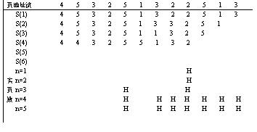
模拟结果表明，使用LRU替换算法替换，对该程序至少应分配4个实页．如果只分配3个实页，其页命中率只有2／12，太低：而分配实页数多于4页后，其页命中率不会再有提高．所以，分配给该程序4个实页即可，其可能的最高命中串为H＝7／12．

Slide 110
LRU 算法示例
一个二级存储层次，采用全相联映象和最久没有使用算法，实存共5页，为2道程序分享，页地址流分别如下
P1 = 1 2 3 4 1 3 2 1
P2 = 1 2 3 4 2 2 3 3
试作2个实存分配方案，分别使2道程序满足
(1)命中率相同；
(2)命中次数之和最大。

Slide 111
LRU 算法示例
解：分别为2道程序作“堆栈模拟图”，其中“√”表示命中。
P₁ = | 1 | 2 | 3 | 4 | 1 | 3 | 2 | 1 | 命中次数N₍₁₎
 | 1 | 2 | 3 | 4 | 1 | 3 | 2 | 1
 |  | 1 | 2 | 3 | 4 | 1 | 3 | 2
 |  |  | 1 | 2 | 3 | 4 | 1 | 3
 |  |  |  | 1 | 2 | 2 | 4 | 4
n₁= 1 |  |  |  |  |  |  |  |  | 0
n₁= 2 |  |  |  |  |  |  |  |  | 0
n₁= 3 |  |  |  |  |  | √ |  | √ | 2
n₁= 4 |  |  |  |  | √ | √ | √ | √ | 4

Slide 112
LRU 算法示例
P₂ = | 1 | 2 | 3 | 4 | 2 | 2 | 3 | 3 | 命中次数N₍₂₎
 | 1 | 2 | 3 | 4 | 2 | 2 | 3 | 3
 |  | 1 | 2 | 3 | 4 | 4 | 2 | 2
 |  |  | 1 | 2 | 3 | 3 | 4 | 4
 |  |  |  | 1 | 1 | 1 | 1 | 1
n₂= 1 |  |  |  |  |  | √ |  | √ | 2
n₂= 2 |  |  |  |  |  | √ |  | √ | 2
n₂= 3 |  |  |  |  | √ | √ | √ | √ | 4
n₂= 4 |  |  |  |  | √ | √ | √ | √ | 4

Slide 113
LRU 算法示例
将两图结果综合，得到4个分配方案的命中率情况表如下
n₁ | 1 | 2 | 3 | 4
N₍₁₎ | 0 | 0 | 2 | 4
n₂ | 4 | 3 | 2 | 1
N₍₂₎ | 4 | 4 | 2 | 2
N₍₁₎+N₍₂₎ | 4 | 4 | 4 | 6
6 5 N₍₁₎+N₍₂₎ 4 3 2 N₍₁₎ N₍₂₎ 1 1+4 2+3 3+2 4+1
结论如下
(1)命中率相同的方案是n1= 3而n2= 2；
(2)命中次数之和最大的方案是n1= 4而n2= 1。

Slide 114
页面替换算法的实现（讨论+自学）
虚拟存储器中的主存页面替换算法一般用软件实现，设置主存页面表。
主存页面表每一个存储单元记录主存储器中页面的当前使用状况，一个存储字对应一个页面，按顺序存放。
占用位表示是否被占用，程序号和段页号表示该页面被哪个程序的哪个段、哪个页占用。
实页号 | 占用位 | 程序号 | 段页号 | 使用位 （计数器） | 程序优先级 | 历史位Hb（未使用计数器） | 其他信息
0
1
…
P-1

Slide 115
页面替换算法的实现（续）
实现FIFO，位字段设置成计数器，每当有页面进入，其技术器清零，其他已装入页面计数器加１，替换时找最大计数器值的页面替换。
实现LFU，设置使用位，开始时所有页面使用位为0，每个页面被访问，其使用位置1，替换时找使用位为0的页面替换。需要避免所有页使用位为1。
所有页面使用位为1时，全部使用位清零。
每隔一段时间，所有页面清零。
设置历史位Hb，隔段时间扫描使用位，如果为0，则Hb加1，否则Hb清零。同时清零原来使用位。替换Hb大的页面。

Slide 116
提高主存命中率的方法
影响主存命中率的主要因素：
程序在执行过程中的页地址流分布情况。
所采用的页面替换算法。
页面大小。
主存储器的容量。
所采用的页面调度算法。

Slide 117
页面大小与命中率的关系（续）
页面大小与命中率关系的解释：
假设A_{t}和A_{t+1}是相邻两次访问主存的逻辑地址：
d＝｜A_{t}－A_{t+1}｜。
如果ｄ＜Sp，随着Sp增大，A_{t} 和 A_{t+1}在同一页面的可能性增加，即命中率Ｈ随着页面大小Sp的增大而提高。
如果ｄ＞Sp，A_{t}和A_{t+1}一定不在同一个页面内。随着Sp增大，主存页面数减少，页面替换更加频繁。Ｈ随着Sp的增大而降低。

Slide 118
页面大小与命中率的关系（续）
1.页面大小与命中率的关系
页面大小为某个值时，命中率达到最大。
命中率H
1
当Sp比较小的时候，前一种情况是主要的，Ｈ随着Sp的增大而提高。当Sp达到某一个最大值之后，后一种情况成为主要的，Ｈ随着Sp的增大而降低。
当页面增大时，造成的浪费也要增加。
当页面减小时，页表和页面表在主存储器中所占的比例将增加。
2 S
S
页面大小S_{P}

Slide 119
提高主存命中率的方法（续）
2. 主存容量与命中率的关系
主存命中率H随着分配给该程序的主存容量S的增加而单调上升。
在S比较小的时候，H提高得非常快。随着S的逐渐增加，H提高的速度逐渐降低。当S增加到某一个值之后，H几乎不再提高。

Slide 120
提高主存命中率的方法（续）
3. 页面调度方式与命中率的关系
请求页式：当使用到的时候，再调入主存
预取式（分页式）：在程序重新开始运行之前，把上次停止运行前一段时间内用到的页面先调入到主存储器，然后才开始运行程序。
预取式的主要优点：
可以避免在程序开始运行时，频繁发生页面失效的情况。
预取式的主要缺点：
如果调入的页面用不上，浪费了调入的时间，占用了主存的资源。

Slide 121
3.3高速缓冲存储器
3.3.1 基本工作原理
3.3.2 地址映象与变换方法
3.3.3 Cache替换算法及其实现
3.3.4 Cache存储系统的加速比
3.3.5 Cache的一致性问题
3.3.6 Cache的预取算法
3.3.7 Cache 性能优化

Slide 122
高速缓冲存储器（续）

Slide 123
基本工作原理
CPU将主存地址放入主存地址寄存器，通过主存——Cache地址变换部件将主存中的块号B变换成Cache的块号b，结果放到Cache地址寄存器，主存地址中的块内地址W直接作为Cache的块内地址。

Slide 124
地址映象与变换方法
地址映象：
把主存中的程序按照某种规则装入到Cache中，并建立主存地址与Cache地址之间的对应关系。
地址变换：
当程序已经装入到Cache之后，在程序运行过程中，把主存地址变换成Cache地址。
在选取地址映象方法要考虑的主要因素：
地址变换的硬件实现容易、速度要快。
主存空间利用率要高。
发生块冲突的概率要小。

Slide 125
地址映象与变换方法（续）
1. 全相联映象及其变换
映象规则：主存的任意一块可以映象到Cache中的任意一块。
映象关系有C_{b}×M_{b}种。
采用目录表存放这种关系，目录表的容量为C_{b}，字长为Cache地址中的块号长度加主存地址中的块号长度，再加1位有效位。
优点：
块的冲突率最小。
Cache利用率最高。
缺点：
需要一个相联访问速度很快，容量为C_{b}的相联存储器（目录表），代价高。
相联比较所花费的时间会影响到Cache的访问速度。

Slide 126
全相联映象及其变换（续）
地址变换规则 用硬件实现非常复杂

Slide 127
全相联映象及其变换（续）
没有命中：
利用主存地址去访问主存，将主存一个字内容送到CPU。
包括被访问字的一块内容替换到Cache中。
修改目录表中的主存块号字段，把当前的主存块号B写到目录表的存储字中。
有效位表示目录表中各个存储字是否有效。
如果为1，表示目录表中主存块号B与Cache块号b建立的映像有效，b是B的正确副本。
如果为0，表示B和b之间映像无效，或没有关系。

Slide 128
地址映象与变换方法（续）
2. 直接映象及其变换
映象规则：
主存储器中一块只能映象到Cache的一个特定的块中。
Cache地址的计算公式：
b＝B mod C_{b}
其中：b为Cache块号，
B是主存块号，
C_{b}是Cache块数。
实际上，Cache地址与主存储器地址的低位部分完全相同。

Slide 129
直接映象及其变换（续）
直接映象方式的地址映象规则
主存块号B和Cache块号b完全相同。
体内地址完全相同。
主要优点：
硬件实现很简单，不需要相联访问存储器
访问速度也比较快，实际上不需要进行地址变换
主要缺点：
块的冲突率比较高。主存中多块都映像到Cache同一块中，又是常用块，Cache的命中率很低。

Slide 130
直接映象及其变换（续）
直接映象方式的地址变换过程：
用主存地址中的块号B去访问区号存储器，把读出来的区号与主存地址中的区号E进行比较：
比较结果相等，有效位为1，则Cache命中，否则该块已经作废。
比较结果不相等，有效位为1，Cache中的该块是有用的，否则该块是空的。

Slide 131
直接映象及其变换（续）
如果区号比较结果相等，有效位为0，表示Cache中这一块已经作废，把从主存读出来的新块按照Cache地址装入到Cache中，有效位置1。
如果区号比较结果不相等，有效位为0，表示该块是空的。主存读出块写入到Cache中，有效位置1，主存区号写入到区表存储器相应单元。
如果区号比较结果不相等，有效位为1，表示Cache中原来那块是有用的，必须将该块写回主存，才能将新块存入，把主存区号写到区号存储器的相应单元。

Slide 132
直接映象及其变换（续）
提高Cache速度的一种方法：
把区号存储器与Cache合并成一个存储器

Slide 133
地址映象与变换方法（续）
3. 组相联映象及其变换
映象规则：
主存和Cache按同样大小划分成块和组。
主存和Cache的组之间采用直接映象方式。
在两个对应的组内部采用全相联映象方式。
组相联映象方式的优点：
块的冲突概率比较低，
块的利用率大幅度提高，
块失效率明显降低。
组相联映象方式的缺点：
实现难度和造价要比直接映象方式高。

Slide 134
组相联映象及其变换（续）
实现地址变换需要一个高速是小容量的存储器做成块表存储器。
采用地址访问和相联访问两种工作方式。块内相联，块间地址。
容量与Cache 的块数相等。字长为主存的区号、组内块号B、Cache块号b长度之和，加有效位和控制字段。

Slide 135
组相联映象及其变换（续）
组相联映象的地址变换过程：
用主存地址中的组号G按地址访问块表存储器。
把读出来的一组区号和块号与主存地址中的区号和块号进行相联比较。
如果有相等的，表示Cache命中；
如果全部不相等，表示Cache没有命中。

Slide 136
组相联映象及其变换（续）
提高Cache访问速度的一种方法：
用多个相等比较器来代替相联访问

Slide 137
组相联映象及其变换（续）
块内字数不多时，可以把块表和Cache合并成一个存储器。
组相联映像方式和直接映像方式相比，最明显的优点是块的冲突率大大降低，如组内有4块相联的组相联，主存的一块可以映射到4块中，直接映像只能映射到一块。
块利用率大幅度提高，失效率明显下降。
但组内需要比较，实现难度和造价较高。

Slide 138
组相联映象及其变换（续）
组相联映像方式和全相联映像方式相比，实现起来还是要容易，而命中率相近。
当每组的块容量G_{b}为1时，就是直接映像方式。
当每组块容量G_{b}与Cache的块容量C_{b}相等时，就是全相联方式。
在Cache的容量和每块的大小确定后，选择每组的块容量G_{b}，和Cache的组容量C_{g}，即分配Cache地址中组号g和组内块号b的长度，可以优化Cache性能。
块冲突率。
块失效率。
查表速度。
实现的复杂性和成本。
组内块容量越大，冲突率、失效率低，但查表慢、成本高。

Slide 139
组相联映象及其变换（续）

Slide 140
地址映象与变换方法（续）
4. 位选择组相联映象及其变换
地址映象规则：
主存和Cache都按同样大小分块。
Cache在分块的基础上再分组。
主存按照Cache的组容量分区，区块容量等于Cache内组容量。
主存的块与Cache的组之间采用直接映象方式。
主存中的块与Cache中组内部的各个块之间采用全相联映象方式。
与组相联映象方式比较：
映象关系明显简单，实现起来容易。
在块表中存放和参与相联比较的只有区号E。

Slide 141
位选择组相联映象及其变换（续）
位选择组相联的地址映象规则
主存块只能到Cache中特定的组，在组内的位置随便。

Slide 142
位选择组相联映象及其变换（续）
位选择组相联的地址变换规则

Slide 143
地址映象与变换方法（续）
5. 段相联映象及其变换
映象规则：
主存和Cache都按同样大小分块和段。
段之间采用全相联映象方式。
段内部的块之间采用直接映象方式。
地址变换过程：
用主存地址中的段号与段表中的主存段号进行相联比较
如果有相等的，用主存地址的段内块号按地址访问Cache的段号部分。
把读出的段号s与主存地址的段内块号b及块内地址w拼接起来得到Cache地址。

Slide 144
段相联映象及其变换（续）
段相联映象地址映象规则
主存内块可以到Cache内任何一个段，但在到段之后只能在段内特定的位置。

Slide 145
段相联映象及其变换（续）
段相联映象地址变换过程

Slide 146
段相联映象及其变换（续）
段相联映象方式的优缺点
主要优点：
段表比较简单，实现的成本低。
例如：一个容量为256KB的Cache，分成8个段，每段2048块，每块16B。
在段表存储器中只需要存8个主存地址的段号,
而在块表中要存储8×2048＝16384个区号，
两者相差2000多倍。
主要缺点：
当发生段失效时，要把本段内已经建立起来的所有映象关系全部撤消。

Slide 147
举例说明
主存容量为1MB，缓存容量为32KB，每块为64个字节，缓存共分128组。
请写出：
（1）主存与Cache的格式；
（2）相关存储器的格式与容量
解：
19 15 14 8 7 6 5 0
主存地址：
区号
组号
块号
块内地址
14 8 7 6 5 0
缓存地址：
组号
块号
块内地址
9 5 4 3 2 1 0
相关存储器的格式：
区号Ei
块号Bi
缓存块号bi
装入位
相关存储器的容量，应与缓存的块数相同，即: 组数×组内块数=128×4=512

Slide 148
示例2
有一个Cache存贮器，主存共分8个块(0—7)，Cache为4个块(0一3)，采用组相联映象，组内块数为2块，替换算法为近期最少使用法(LRU)。
(1) 画出主存、Cache地址的各字段对应关系(标出位数) 图
(2) 画出主存、Cache空间块的映象对应关系示意图
(3) 对于如下主存块地址流： 1，2，4，1，3，7，0，1，2，5，4，6，4，7，2，如主存中内容一开始末装入Cache中，请列出Cache中各块随时间的使用状况

Slide 149
分析
首先应根据题意，求得主存和Cache地址中各字段之位数。Cache 4块，组内2块，所以组数为2组，即组号可有0或1之分。组内块号s为1位。主存8块，Cache 4块，所以区号nd为1位。
由于组相联采用的映象规则是组间直接，组内相联，所以由主存块地址号，先要判断其是在哪一个组中，然后就只能在该组中装入或替换。0组和l组，每组都有其自己的装入和替换问题。

Slide 150
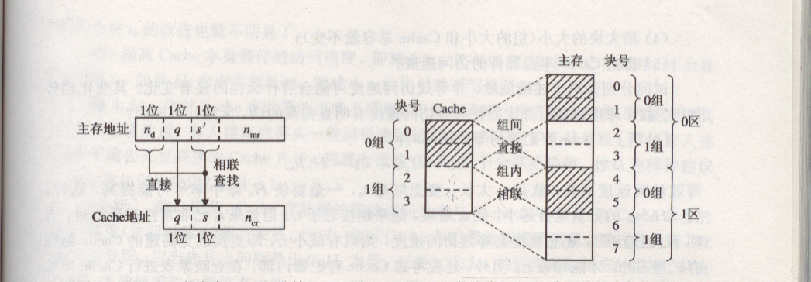

Slide 151
程序运行时，由给出的主存块地址流可得到Cache中各个块的使用状况，如表所示。表中标*的是候选替换块的块号。
时间t |  | 1 2 3 4 5 6 7 8 9 10 11 12 13 14 15
主存块地址 |  | 1 2 4 1 3 7 0 1 2 5 4 6 4 7 2
Cache块 | 0 1 | 1 1 1* 1 1 1 1* 1 1 1* 4 4 4 4 4 4 4* 4* 4* 0 0* 0* 5 5* 5* 5* 5* 5*
 | 2 3 | 2 2 2 2* 7 7 7 7* 7* 7* 6 6 6* 2 3 3* 3* 3* 2 2 2 2* 2* 7 7*
命中情况 |  | 失 失 失 H 失 替 替 H 替 替 替 替 H 替 替
Cache的块命中率为 Hc = 3 / 15 = 0.2

Slide 152
Cache替换算法及其实现
使用的场合：
直接映象方式实际上不需要替换算法。
全相联映象方式的替换算法最复杂。
主要用于组相联、段相联等映象方式中。
要解决的问题：
记录每次访问Cache的块号。
在访问过程中，对记录的块号进行管理。
根据记录和管理结果，找出替换的块号。
主要特点：全部用硬件实现。
自学
计数器法
比较对法

Slide 153
Cache替换算法及其实现（续）
1. 轮换法及其实现
用于组相联映象方式中，有两种实现方法。
方法一：每块一个计数器
在块表内增加一个替换计数器字段。
计数器的长度与Cache地址中的组内块号字段的长度相同。
替换方法及计数器的管理规则：
新装入或替换的块，它的计数器清0，同组其它块的计数器都加“1”。
在同组中选择计数器的值最大的块作为被替换的块。

Slide 154
Cache替换算法及其实现（续）
例：Solar-16/65小型机的Cache采用位选择组相联映象方式。Cache每组的块数为4，因此，每块用一个2位的计数器。

Slide 155
Cache替换算法及其实现（续）
方法二：每组一个计数器
替换规则和计数器的管理：
本组有替换时，计数器加“1”，
计数器的值就是要被替换出去的块号。
例：NOVA3机的Cache采用组相联映象方式，Cache每组的块数为8，每组设置一个3位计数器。在需要替换时，计数器的值加“1”，用计数器的值直接作为被替换块的块号。
轮换法的优点：
实现比较简单，能够利用历史上的块地址流情况。
轮换法的缺点：
没有利用程序的局部性特点。

Slide 156
Cache替换算法及其实现（续）
2. LRU算法及其实现
为每一块设置一个计数器
计数器的长度与块号字段的长度相同
计数器的使用及管理规则：
新装入或替换的块，计数器清0，同组中其它块的计数器加1。
命中块的计数器清0，同组的其它计数器中，凡计数器的值小于命中块计数器原来值的加1，其余计数器不变。
需要替换时，在同组的所有计数器中选择计数值最大的计数器，它所对应的块被替换。

Slide 157
Cache替换算法及其实现（续）
LRU算法的优缺点
主要优点：
(1)命中率比较高，
(2)能够比较正确地利用程序的局部性特点，
(3)充分地利用历史上块地址流的分布情况，
(4)是一种堆栈型算法，随着组内块数增加，命中率单调上升。
主要缺点：
控制逻辑复杂，因为增加了判断和处理是否命中的情况。

Slide 158
Cache替换算法及其实现（续）
例：IBM 370/165机的Cache采用组相联映象方式。每组有4块，为了实现LRU替换算法，在块表中为每一块设置一个2位的计数器。在访问Cache的过程中，块的装入、替换及命中时，计数器的工作情况如表：

Slide 159
Cache替换算法及其实现（续）
3. 比较对法
一个两态的触发器可以记录两个块之间的先后顺序，多个块之间的先后顺序可以用多个两态触发器组合来实现。
以三个块为例，分别称为块A、块B、块C，共有3种组合。AB，BC，AC。
用T_{AB}表示B块比A块更久没有被访问。3个块有6种排列。T_{AB}，T_{BC}，T_{AC}，T_{AB}，T_{BC}，T_{AC}

Slide 160
Cache替换算法及其实现（续）
3. 比较对法
表示方法：
表示块C最久没有被访问过，有两种可能 ：A，B，C或者B，A，C。
表示块A最久没有被访问过，有两种可能 ： B，C，A或者C，B，A。
表示块B最久没有被访问过，有两种可能 ： A，C，B或者C，A，B。

Slide 161
Cache替换算法及其实现（续）
每组３个块的比较对法

Slide 162
Cache替换算法及其实现（续）
每次访问之后要改变触发器的状态
在访问块A之后：T_{AB}＝1，T_{AC}＝1，触发器T_{BC}没有关联。
在访问块B之后：T_{AB}＝0，T_{BC}＝1，触发器T_{AC}没有关联。
在访问块C之后：T_{AC}＝0，T_{BC}＝0，触发器T_{AB}没有关联。

Slide 163
Cache替换算法及其实现（续）
比较对法硬件需求量计算：
需要的触发器个数为：
与门个数为G_{b}（即：每组块数量）。
每个门的输入端个数为G_{b}-1。
当每组的块数比较多时, 采用分级办法实现。
所分级数越多，节省器件越多，器件延迟越长。
实质上是用降低速度来换取节省器件。
例：IBM3033机的Cache，每组的块数为16，分3级。从第1级到第3级分别为4、2、2。共需要触发器个数为：6＋4＋8＝18。如果不分级则需要触发器120个。

Slide 164
比较对法中每组块数与所需硬件的关系

Slide 165
替换算法实现
从表3.6中可以看出，当每组的块数为8块或8块以上时，所要的触发器个数及与门输入端个数很多，硬件实现的成本很高。这时，要采用分级的办法来实现。一般来说，所分级数越多，能节省的器件也越多，同时，器件的延迟时间也就越大。因此，采用多级方法实现的实质是用降低速度来换取节省器件。

Slide 166
Cache替换算法及其实现（续）
4. 堆栈法
堆栈法的管理规则：
把本次访问的块号与堆栈中保存的所有块号进行相联比较。
如果有相等的，则Cache命中。把本次访问块号从栈顶压入，堆栈内各单元中的块号依次往下移，直至与本次访问的块号相等的那个单元为止，再往下的单元直止栈底都不变。
如果没有相等的，则Cache块失效。本次访问的块号从栈顶压入，堆栈内各单元的块号依次往下移，直至栈底，栈底单元中的块号被移出堆栈，它就是要被替换的块号。

Slide 167
Cache替换算法及其实现（续）
例如：每组为4块，则堆栈有4个存储单元,每个单元2位。

Slide 168
Cache替换算法及其实现（续）
每组4块的堆栈法逻辑图

Slide 169
Cache替换算法及其实现（续）
堆栈法的主要优点：
块失效率比较低，因为它采用了LRU算法。
硬件实现相对比较简单。
堆栈法的主要缺点：
速度比较低，因为它需要进行相联比较。
堆栈法与比较对法所用触发器的比例：
其中，G_{b}是Cache每一组的块数。
当G_{b}大于8时，堆栈法所用的器件明显少于比较对法。

Slide 170
Cache替换算法及其实现（续）
Cache替换算法主要解决：
记录每次访问的块号，可以用寄存器，计数器。
管理好所记录的块号，便于找出被替换的块号。
根据记录和管理的结果，采用时序逻辑判断哪个块号即将被替换。
轮换法找出最早访问的块号。其他三种是找出最久没有访问过的块号。

Slide 171
Cache存储系统的加速比
1. 加速比与命中率的关系
Cache存储系统的加速比S_{P}为：
其中：T_{m}为主存储器的访问周期，
T_{c}为Cache的访问周期，
T为Cache存储系统的等效访问周期，
H为命中率。
提高加速比的最好途径是提高命中率.

Slide 172
加速比与命中率的关系(续)
加速比 S_{P} 能够接近于期望值是：
加速比S_{P}与命中率H的关系

Slide 173
Cache存储系统的加速比（续）
2. Cache命中率与容量的关系
Cache的命中率随它的容量的增加而提高。
关系曲线可以近似地表示为：

Slide 174
Cache存储系统的加速比（续）
3. Cache命中率与块大小的关系
在组相联方式中, 块大小对命中率非常敏感。
块很小时，命中率很低。
随着块大小增加命中率也增加, 有一个极大值。
当块非常大时, 进入Cache中的数据可能无用。
当块大小等于Cache容量时, 命中率将趋近零。

Slide 175
Cache存储系统的加速比（续）
Cache命中率与块大小的关系
Cache容量

Slide 176
Cache存储系统的加速比（续）
4. Cache命中率与组数的关系
在组相联方式中, 组数对命中率的影响很明显。
随着组数的增加，Cache的命中率要降低。
当组数不太大时(小于512), 命中率的降低很少。
当组数超过一定数量时, 命中率的下降非常快。

Slide 177
Cache的一致性问题
正常情况下， Cache内容该是主存内容的部分副本，但有时会造成主存和Cached的内容不一致。造成Cache与主存的不一致的原因：
由于CPU写Cache，没有立即写主存
由于IO处理机或IO设备写主存

Slide 178
Cache的一致性（续）
Cache的更新算法
(1)写直达法，写通过法，WT(Write-through)
CPU的数据写入Cache时，同时也写入主存。
(2)写回法，抵触修改法，WB(Write-Back)
CPU的数据只写入Cache，不写入主存，仅当替换时，才把修改过的Cache块写回主存。
写回法与写直达法的优缺点比较：
(1)可靠性，写直达法优于写回法。
写直达法能够始终保证Cache是主存的副本。
如果Cache发生错误，可以从主存得到纠正。

Slide 179
Cache的一致性（续）
(2)与主存的通信量，写回法少于写直达法。
对于写回法：
大多数操作只需要写Cache，不需要写主存。
当发生块失效时，可能要写一个块到主存。
即使是读操作，也可能要写一个块到主存。
对于写直达法：
每次写操作，必须写、且只写一个字到主存。
实际上：
写直达法的写次数很多、每次只写一个字；
写回法是的写次数很少、每次要写一个块。

Slide 180
Cache的一致性（续）
举例说明：
例：写操作占总访存次数的20％, Cache的命中率为99％，每块为4个字。当Cache发生块替换时，有30％块需要写回到主存，其余的块因为没有被修改过而不必写回主存。试比较写回法与写直达法的访存通信量。
解：
对于写直达法：
写主存次数占总访存次数的20％，
对于写回法：
(1－99％)×30％×4＝1.2％。
因此，与主存的通信量，写回法要比写直达法少10多倍。

Slide 181
Cache的一致性（续）
(3)控制的复杂性, 写直达法比写回法简单。
对于写回法：
要为每块设置一个修改位，而且要对修改位进行管理；
为了保证Cache的正确性，通常要采用比较复杂的校验方式或校正方式。
对于写直达法：
不需要设置修改位；
只需要采用简单的奇偶校验即可。由于Cache始终是主存的副本，Cache一旦有错误可以从主存得到纠正。

Slide 182
Cache的一致性（续）
(4)硬件实现的代价, 写回法要比写直达法好。
对于写直达法：
为了缩短写Cache流水段的时间，通常要设置一个小容量的高速寄存器堆（后行写数缓冲站），每个存储单元要有数据、地址和控制状态等3部分组成。
每次写主存时，首先把写主存的数据和地址写到高速寄存器堆中。
每次读主存时，要首先判断所读数据是否在这个高速寄存器堆中。
写回法不需要设置高速缓冲寄存器堆。

Slide 183
Cache的一致性（续）
写Cache的两种方法：
(1)不按写分配法：
在写Cache不命中时，只把所要写的字写入主存。
(2)按写分配法：
在写Cache不命中时，还把一个块从主存读入Cache。
目前，在写回法中采用按写分配法，
在写直达法中采用不按写分配法。

Slide 184
Cache的一致性（续）
解决Cache与主存不一致的主要方法：
(1)共享Cache法。能根本解决Cache不一致，共享Cache可能成为访问的瓶颈，硬件复杂。
(2)作废法。当某一处理机写局部Cache时，同时作废其他处理机的局部Cache。
(3)播写法。把写Cache的内容和地址放到公共总线上，各局部Cache随时监听公共总线。
(4)目录表法。在目录表中存放Cache一致性的全部信息。
(5)禁止共享信息放在局部Cache中。
Cache对系统程序员不透明。

Slide 185
Cache的预取算法
预取算法有如下几种：
(1)按需取。当出现Cache不命中时，才把需要的一个块取到Cache中。
(2)恒预取。无论Cache是否命中，都把下一块取到Cache中。
(3)不命中预取。当出现Cache不命中，把本块和下一块都取到Cache中。
主要考虑因素：
命中率是否提高，Cache与主存间通信量。
恒预取能使Cache不命中率降低75～85％。
不命中预取能使Cache不命中率降低30～40％。

Slide 186
Cache Performance Measures
Hit rate: fraction found in that level
So high that usually talk about Miss rate
Miss rate fallacy: as MIPS to CPU performance,
Average memory-access time = Hit time + Miss rate x Miss penalty (ns)
Miss penalty: time to replace a block from lower level, including time to replace in CPU
access time to lower level = f(latency to lower level)
transfer time: time to transfer block =f(bandwidth)

Slide 187
Cache Performance Improvements
Average memory-access time (AMAT) = Hit time + Miss rate x Miss penalty
Cache optimizations
Reducing the miss rate
Reducing the miss penalty
Reducing the hit time

Slide 188
Example
Which has the lower average memory access time:
A 16-KB instruction cache with a 16-KB data cache or
A 32-KB unified cache
Hit time = 1 cycle
Miss penalty = 50 cycles
Load/store hit = 2 cycles on a unified cache
Given: 75% of memory accesses are instruction references.
Overall miss rate for split caches = 0.75*0.64% + 0.25*6.47% = 2.10%
Miss rate for unified cache = 1.99%
Average memory access times:
Split = 0.75 * (1 + 0.0064 * 50) + 0.25 * (1 + 0.0647 * 50) = 2.05
Unified = 0.75 * (1 + 0.0199 * 50) + 0.25 * (2 + 0.0199 * 50) = 2.24

Slide 189
Cache Performance Equations
CPU_{time} = (CPU execution cycles + Mem stall cycles) * Cycle time
Mem stall cycles = Mem accesses * Miss rate * Miss penalty
CPU_{time} = IC * (CPI_{execution} + Mem accesses per instr * Miss rate * Miss penalty) * Cycle time
Misses per instr = Mem accesses per instr * Miss rate
CPU_{time} = IC * (CPI_{execution} + Misses per instr * Miss penalty) * Cycle time

Slide 190
Reducing Miss Penalty
Multi-level Caches
Critical Word First and Early Restart
Priority to Read Misses over Writes
Merging Write Buffers
Victim Caches
Sub-block placement

Slide 191
Second-Level Caches
L2 Equations
AMAT = Hit Time_{L1} + Miss Rate_{L1} x Miss Penalty_{L1}
Miss Penalty_{L1} = Hit Time_{L2} + Miss Rate_{L2} x Miss Penalty_{L2}
AMAT = Hit Time_{L1} + Miss Rate_{L1} x (Hit Time_{L2} +Miss Rate_{L2} +Miss Penalty_{L2})
Definitions:
Local miss rate— misses in this cache divided by the total number of memory accesses to this cache (Miss rate_{L2})
Global miss rate—misses in this cache divided by the total number of memory accesses generated by the CPU (Miss Rate_{L1} x Miss Rate_{L2})
Global Miss Rate is what matters

Slide 192
So how do we calculate it out?
Access time = L₁ hit time + L₁ miss penalty * L₁ miss rate
We simply calculate the L₁ miss penalty as being the access time for the L₂ cache
Access time = L₁ hit time + (L₂ hit time * L₂ hit rate + L₂ miss penalty * L₂ miss rate) * L₁ miss rate

Slide 193
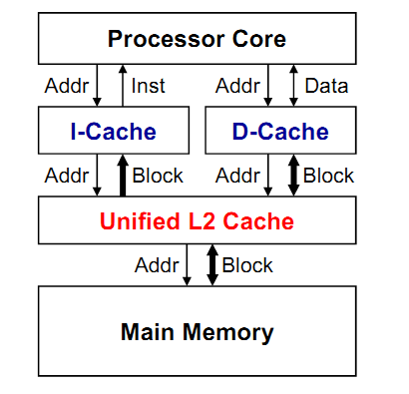
采用多级Cache
一级cache保持较小容量
降低命中时间
降低每次访问的能耗
增加二级cache
减少与存储器的gap
减少存储器总线的负载
多级cache的优点
减少失效开销
缩短平均访存时间（AMAT）
较大容量的L2 cache可以捕捉许多L1 cache的失效
降低全局失效率

Slide 194
多级包容性(multilevel inclusive)
L1 cache 的块总是存在于L2 cache中
浪费了L2 cache 空间，L2 还应当有存放其他块的空间
L1中miss, 但在L2中命中，则从L2拷贝相应的块到L1
在L1和L2中均miss, 则从更低级拷贝相应的块到L1和L2
对L1写操作导致将数据同时写到L1和L2
Write-through 策略用于L1到L2
Write-back 策略可用于L2 到更低级存储器，以降低存储总线的数据传输压力
L2的替换动作（或无效)对L1可见
即L2的一块被替换出去，那么其在L1中对应的块也要被替换出去。

Slide 195
0
1
2
1
4
1
6
1
L1
Invalid
L2
1 | 0 | 2 | 4
6 | 0 | 2 | 4
0
1
2
3
4
5
6
7
L1： 1-way，容量：2块
L2 4-way，容量：4块
块大小相同
访问的块序列10246
替换策略：LRU

Slide 196
0
1
4
1
8
1
Invalid
0 | 1
0 | 1
4 | 5
8 | 9
4 | 5
0
1
2
3
4
5
6
7
8
9
0(0)
0(1)
1(2)
1(3)
2(4)
2(5)
3(6)
3(7)
4(8)
4(9)
L1： 1-way，容量：2块
L2 4-way，容量：2块
L1和L2的块大小不同，L1的blockSize是L2的blockSize的1/2
替换策略：LRU
考察按L1的块划分的访问序列：
0148

Slide 197
多级不包容（Multilevel Exclusive）
L1 cache 中的块不会在L2 cache中，以避免浪费空间
在L1中miss, 但在L2中命中，将导致Cache间块的互换
在L1和L2中均miss, 将仅仅从更低层拷贝相应的块到L1
L1的被替换的块移至L2
L2 存储L1抛弃的块，以防后续L1还需要使用
L1到L2的写策略为 Write-Back
L2到更低级cache的写策略为 Write-Back
L1和L2的块大小可以相同也可以不同
Pentium 4 had 64-byte blocks in L1 but 128-byte blocks in L2
Core i7 uses 64-byte blocks at all cache levels (simpler)

Slide 198
0
1
2
1
2
3
4
3
4
5
6
5
6
3
L2 #3
L1 #5互换
Write
Back 0
0
0 | 1
0 | 1
2
0 | 1
2 | 3
4 | 1
2 | 3
4 | 1
2 | 5
Set0
0
1
2
3
4
5
6
L1： 1-way L2： 2-way
访问的块序列0123456 3
替换策略：LRU
块大小相同

Slide 199
多级cache的性能分析
局部失效率：该级Cache的失效次数 / 到达该级Cache的访存次数
Miss rateL1 for L1 cache
Miss rateL2 for L2 cache
全局失效率：该级Cache的失效次数/ CPU发出的访存总次数
Miss rateL1 for L1 cache
Miss rateL1 × Miss rateL2 for L2 cache
全局失效率是度量L2 cache性能的更好方法
性能参数
AMAT = Hit TimeL1+Miss rateL1×Miss penaltyL1
Miss penaltyL1 = HitTimeL2 + Miss rateL2×Miss penaltyL2
AMAT = Hit TimeL1+Miss rateL1× (Hit TimeL2+Miss rateL2×Miss penaltyL2)

Slide 200
L1 cache 失效率
对于I-Cache和D-Cache分开的L1 Cache
Miss RateL1 = %inst × Miss RateI-Cache + %data × Miss RateD-Cache
%inst = Percent of Instruction Accesses = 1 / (1 + %LS)
%data = Percent of Data Accesses = %LS / (1 + %LS)
%LS = Frequency of Load and Store instructions
每条指令的L1 失效次数:
Misses per InstructionL1 = Miss RateL1 × (1 + %LS)
Misses per InstructionL1 = Miss RateI-Cache + %LS × Miss RateD-Cache

Slide 201
具有二级Cache的AMAT举例
Problem: 计算AMAT
I-Cache 失效率 = 1%， D-Cache失效率 = 10%
L2 Cache失效率 = 40%
L1 命中时间 = 1 cycle ( I-Cache 和D-Cache相同）
L2 命中时间 = 8 cycles， L2 失效开销 = 100 cycles
Load + Store 指令频度 = 25%
Solution：
平均每条指令访存次数 = 1+25% = 1.25
平均每条指令的失效次数 = 1%+25%× 10% = 0.035
L1的失效率= 0.035/1.25=0.028
L1的失效开销 = 8 + 0.4×100 = 48 cycles
AMAT = 1+0.028×48 = 2.344

Slide 202
Memory Stall Cycles Per Instruction
Memory Stall Cycles per Instruction
= Memory Access per Instruction × Miss RateL1 × Miss PenaltyL1
= (1 + %LS) × Miss RateL1 × Miss PenaltyL1
= (1 + %LS) × Miss RateL1 × (Hit TimeL2 + Miss RateL2 × Miss PenaltyL2)
Memory Stall Cycles per Instruction
= Misses per InstructionL1 × Hit TimeL2 +
Misses per InstructionL2 × Miss PenaltyL2
Misses per InstructionL1 = (1 + %LS) × Miss RateL1
Misses per InstructionL2 = (1 + %LS) × Miss RateL1 × Miss RateL2

Slide 203
两级Cache的性能
Problem: 程序运行产生1000个存储器访问
I-Cache misses = 5, D-Cache misses = 35, L2 Cache misses = 8
L1 Hit = 1 cycle, L2 Hit = 8 cycles, L2 Miss penalty = 80 cycles
Load + Store frequency = 25%, CPIexecution = 1.1 (perfect cache)
计算memory stall cycles per instruction 和有效的CPI
如果没有L2 cache, 有效的CPI是多少？
Solution：
L1 Miss Rate = (5 + 35) / 1000 = 0.04 (or 4% per access)
L1 misses per Instruction =0.04 × (1 + 0.25) = 0.05
L2 misses per Instruction =(8 / 1000) × 1.25 = 0.01
Memory stall cycles per Instruction =0.05 × 8 + 0.01 × 80 = 1.2
CPIL1+L2 = 1.1 + 1.2 = 2.3, CPI/CPIexecution = 2.3/1.1 = 2.1x slower
CPIL1only =1.1 + 0.05 × 80 = 5.1 (worse)

Slide 204
两级Cache的一些研究结论
在L2比L1大得多得情况下，两级Cache全局失效率 和 容量与第二级Cache相同的单级Cache的失效率接近
局部失效率不是衡量第二级Cache的好指标
它是第一级Cache失效率的函数
不能全面反映两级Cache体系的性能
第二级Cache设计需考虑的问题
容量：一般很大，可能没有容量失效，只有强制性失效和冲突失效
相联度对第二级Cache的作用
Cache可以较大，以减少失效次数
多级包容性问题：第一级Cache中的数据是否总是同时存在于第二级Cache中。
如果L1和L2的块大小不同，增加了多级包容性实现的复杂性

Slide 205
多级Cache举例
Given the data below, what is the impact of second-level cache associativity on its miss penalty?
Hit timeL2 for direct mapped = 10 clock cycles
Two-way set associativity increases hit time by 0.1 clock cycles to 10.1clock cycles
Local miss rateL2 for direct mapped = 25%
Local miss rateL2 for two-way set associative = 20%
Miss penaltyL2 = 100 clock cycles
结论：提高相联度，可减少第一级Cache的失效开销
第二级Cache特点：容量大，高相联度，块较大，重点减少失效次数。
Notes:
练习：Appendix B
B10
若采用多级包容inclusive hierarchy, 在L1中发生失效
1、访问L2
2、如果在L2中命中，则从L2中调入相应的块到L1中，同时，L1中要换出的块 存放到L2中（如果L2中不存在该丢弃的块，何时出现这种情况？答，当L2中的块大小大于L1中的块大小时 ？？？）
3、如果在L2中没命中，则从 Memory中调入对应的块到L1和L2，同时，L1中要换出的块 存放到L2中（如果L2中不存在该丢弃的块，何时出现这种情况？）
4、在这两种情况下，如果在L2中存储L1中换出的块导致L2的换出动作，那么L1必须检查L2换出的块是否在L1中，如果该块在L1中，则需要invalidated 该块。
若采用多级互斥exclusive hierarchy, 在L1中发生失效
1、访问L2
2、如果在L2中命中，则从L2中调入对应的块到L1中，同时，将L2中该对应块置为失效(invalidated), 将L1中换出的块写到L2中（可能L2中不存在该L1丢弃的块）
3、如果在L2中没命中，则从Memory中调入对应的块到L1,同时，将L2中该对应块置为失效(invalidated), 将L1中换出的块写到L2中（可能L2中不存在该L1丢弃的块）
无论是inclusive 还是exclusive， 如果L1中被丢弃的块是脏块，则L1中被丢弃的块必须写入L2中。

Slide 206
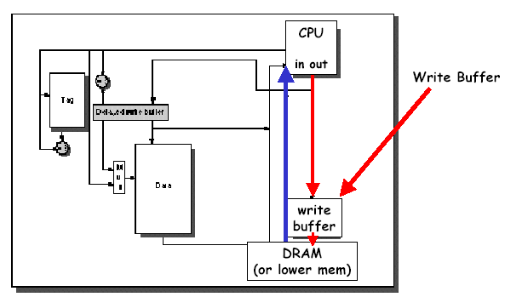
让读优先于写图示

Slide 207
让读失效优先于写
由于读操作为大概率事件，需要读失效优先，以提高性能
Write-Through Cache ->Write Buffer (写缓冲)，特别对写直达法更有效
Write Buffer: CPU不必等待写操作完成，即将要写的数据和地址送到Write Buffer后，CPU继续作其他操作。
写缓冲导致对存储器访问的复杂化
在读失效时写缓冲中可能保存有所读单元的最新值，还没有写回
例如，直接映射、写直达、512和1024映射到同一块。则
SW R3, 512(R0)
LW R1, 1024(R0) 失效
LW R2, 512(R0) 失效
解决问题的方法
推迟对读失效的处理，直到写缓冲器清空，导致新的问题——读失效开销增大。
在读失效时，检查写缓冲的内容，如果没有冲突，而且存储器可访问，就可以继续处理读失效
写回法时，也可以利用写缓冲器来提高性能
把脏块放入缓冲区，然后读存储器，最后写存储器
Write-Back Cache ->Victim Buffer
被替换的脏块放到了victim buffer
在脏块被写回前，需要处理读失效
问题: victim buffer 可能含有该读失效要读取的块
Solution: 查找victim buffer，如果命中直接将该块调入Cache

Slide 208
Early Restart and CWF
Don’t wait for full block to be loaded
Early restart—As soon as the requested word arrives, send it to the CPU and let the CPU continue execution
Critical Word First—Request the missed word first and send it to the CPU as soon as it arrives; then fill in the rest of the words in the block.
Generally useful only in large blocks
Extremely good spatial locality can reduce impact
Back to back reads on two halves of cache block does not save you much (see example in book)
Need to schedule instructions!

Slide 209
Giving Priority to Read Misses
Write buffers complicate memory access
RAW hazard in main memory on cache misses
SW 512(R0), R3 (cache index 0)
LW R1, 1024(R0) (cache index 0)
LW R2, 512(R0) (cache index 0)
Wait for write buffer to empty?
Might increase read miss penalty
Check write buffer contents before read
If no conflicts, let the memory access continue
Write Back: Read miss replacing dirty block
Normal: Write dirty block to memory, then do the read
Optimized: copy dirty block to write buffer, then do the read
More optimization: write merging

Slide 210
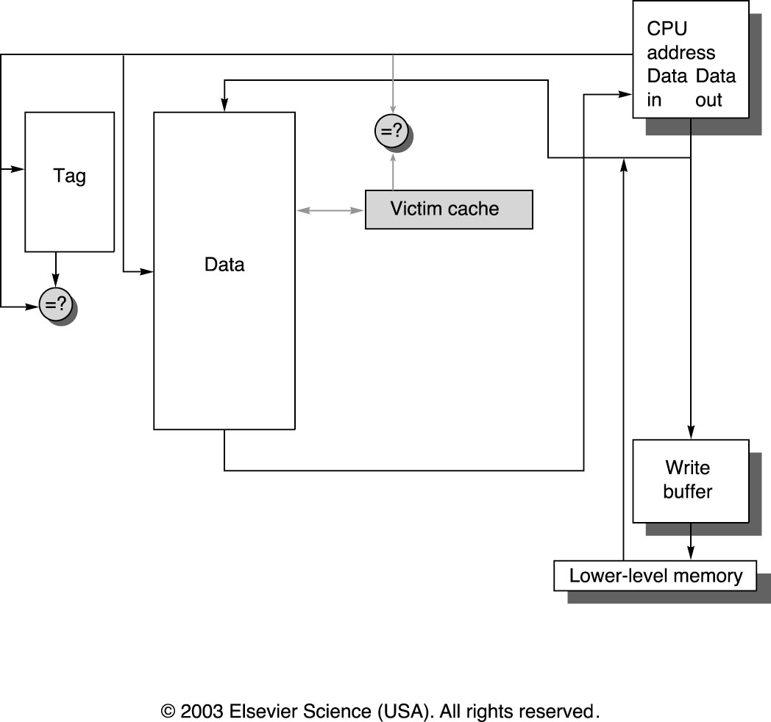
Victim Caches
在Cache和Memory之间增加一个小的全相联Cache

Slide 211
Victim Cache(2/2)
基本思想
通常Cache为直接映象时冲突失效率较大
Victim cache采用全相联－失效率较低
Victim cache存放由于（冲突）失效而被丢弃的那些块
失效时，首先检查Victim cache是否有该块，如果有就将该块与Cache中相应块比较。
Jouppi (DEC SRC)发现，含1到5项的Victim cache对减少失效很有效，尤其是对于那些小型的直接映象数据Cache 。测试结果，项为4的Victim Cache能使4KB直接映象数据Cache冲突失效减少20%-90%

Slide 212
Write Merging
Write address V V V V
100
1
0
0
0
104
1
0
0
0
108
1
0
0
0
112
1
0
0
0
Write address V V V V
100
1
1
1
1
0
0
0
0
0
0
0
0
0
0
0
0

Slide 213
Sub-block Placement
Don’t have to load full block on a miss
Valid bits per subblock indicate valid data
Tag
Data
1
0
1
0
0
0
1
0
1
1
1
1
0
1
0
0
sub-blocks

Slide 214
Reducing Miss Rates: Types of Cache Misses
Compulsory
First reference or cold start misses
Capacity
Working set is too big for the cache
Fully associative caches
Conflict (collision)
Many blocks map to the same block frame (line)
Affects
Set associative caches
Direct mapped caches

Slide 215
降低失效率
Cache失效的原因 可分为三类 3C
强制性失效 (Compulsory)
第一次访问某一块，只能从下一级Load，也称为冷启动或首次访问失效
容量失效（Capacity)
如果程序执行时，所需块由于容量不足，不能全部调入Cache， 则当某些块被替换后，若又重新被访问，就会发生失效。
可能会发生“抖动”现象
冲突失效（Conflict (collision))
组相联和直接相联的副作用
若太多的块映像到同一组（块）中，则会出现该组中某个块被别的块替换（即使别的组或块有空闲位置)，然后又被重新访问的情况，这就属于冲突失效

Slide 216
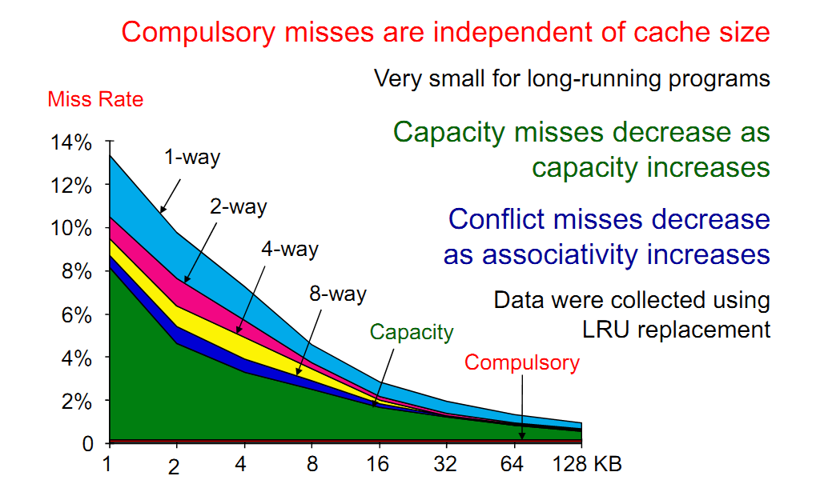
各种类型的失效率

Slide 217
从统计规律中得到的一些结果
相联度越高，冲突失效就越小
强制性失效和容量失效不受相联度的影响
强制性失效不受Cache容量的影响
容量失效随着容量的增加而减少
符合2:1Cache经验规则
即大小为N的直接映象Cache的失效率约等于大小为N/2的两路组相联的Cache失效率。

Slide 218
减少3C的方法
从统计规律可知
增大Cache容量
对冲突和容量失效的减少有利
增大块
减缓强制性失效
可能会增加冲突失效（因为在容量不变的情况下，块的数目减少了）
通过预取可帮助减少强制性失效
必须小心不要把你需要的东西换出去
需要预测比较准确（对数据较困难，对指令相对容易）

Slide 219
Reducing the Miss Rates
Larger block size
Larger Caches
Higher associativity
Pseudo-associative caches
Compiler optimizations

Slide 220
1. Larger Block Size
Effects of larger block sizes
Reduction of compulsory misses
Spatial locality
Increase of miss penalty (transfer time)
Reduction of number of blocks
Potential increase of conflict misses
Latency and bandwidth of lower-level memory
High latency and bandwidth => large block size
Small increase in miss penalty

Slide 221
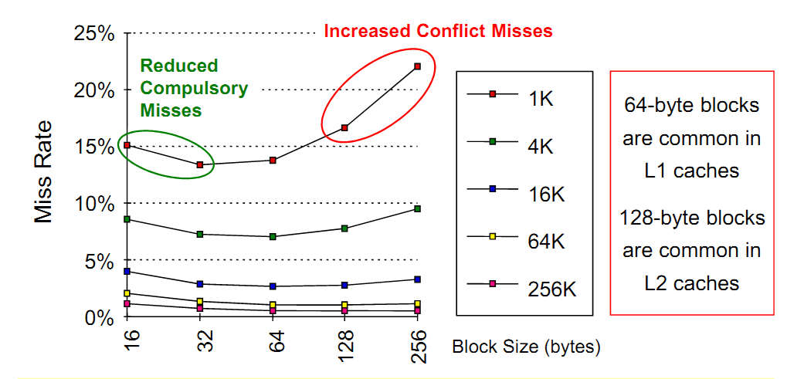
增加块的大小

Slide 222
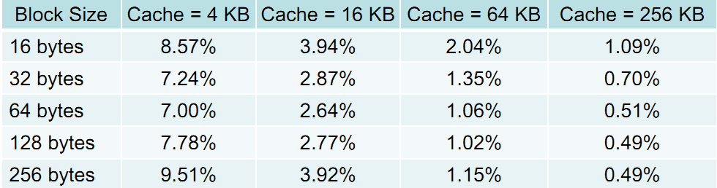
块大小、容量对失效率的影响
Given: miss rates for different cache sizes & block sizes
Memory latency = 80 cycles + 1 cycle per 8 bytes
Latency of 16-byte block = 80 + 2 = 82 clock cycles
Latency of 32-byte block = 80 + 4 = 84 clock cycles
Latency of 256-byte block = 80 + 32 = 112 clock cycles
Which block has smallest AMAT for each cache size?

Slide 223
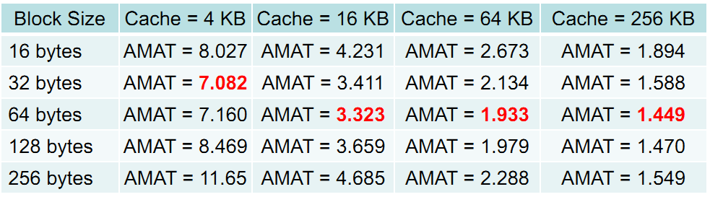
块大小、容量对AMAT的影响
Solution: assume hit time = 1 clock cycle
Regardless of block size and cache size
Cache Size = 4 KB, Block Size = 16 bytes
AMAT = 1 + 8.57% × 82 = 8.027 clock cycles
Cache Size = 256 KB, Block Size = 256 bytes
AMAT = 1 + 0.49% × 112 = 1.549 clock cycles

Slide 224
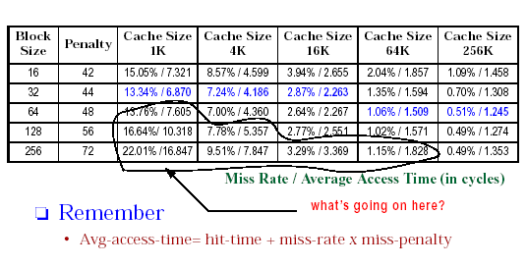
块大小、容量对AMAT的影响
降低失效率最简单的方法是增加块大小；统计结果如图所示
假定存储系统在延迟40个时钟周期后，每2个时钟周期能送出16个字节，即：经过42个时钟周期，它可提供16个字节；经过44个四周周期，可提供32个字节；依此类推。试根据图5-6列出的各种容量的Cache，在块大小分别为多少时，平均访存时间最小？

Slide 225
块大小、容量的权衡
从统计数据可得到如下结论
对于给定Cache容量，块大小增加时，失效率开始是下降，但后来反而上升
Cache容量越大，使失效率达到最低的块大小就越大
分析
块大小增加，可使强制性失效减少（空间局部性原理）
块大小增加，可使冲突失效增加（Cache中块数量减少）
失效开销增大（上下层间移动，数据传输时间变大）
设计块大小的原则，不能仅看失效率
原因：平均访存时间 ＝ 命中时间＋失效率×失效开销

Slide 226
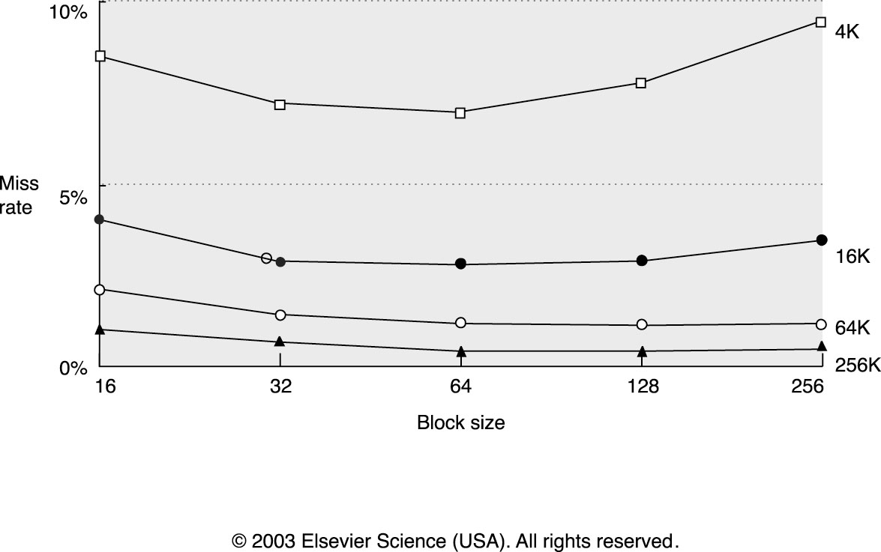
Example

Slide 227
2. Larger Caches
More blocks
Higher probability of getting the data
Longer hit time and higher cost
Primarily used in 2nd level caches

Slide 228
3. Higher Associativity
Eight-way set associative is good enough
2:1 Cache Rule:
Miss Rate of direct mapped cache size N = Miss Rate 2-way cache size N/2
Higher Associativity can increase
Clock cycle time
Hit time for 2-way vs. 1-way external cache +10%, internal + 2%

Slide 229
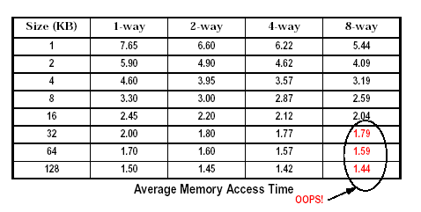
提高相联度
8路组相联在降低失效率方面的作用已经和全相联一样有效
2:1Cache经验规则
容量为N的直接映象Cache失效率与容量为N/2的两路组相联Cache的失效率差不多相同
提高相联度，会增加命中时间

Slide 230
4. Pseudo-Associative Caches
Fast hit time of direct mapped and lower conflict misses of 2-way set-associative cache?
Divide cache: on a miss, check other half of cache to see if there, if so have a pseudo-hit (slow hit)
Drawback:
CPU pipeline design is hard if hit takes 1 or 2 cycles
Better for caches not tied directly to processor (L2)
Used in MIPS R1000 L2 cache, similar in UltraSPARC
Hit time
Pseudo hit time
Miss penalty

Slide 231
Pseudo Associative Cache
CPU
Address
Data Data
in out
Data
1
1
Tag
=?
3
2
2
=?
Write buffer
Lower level memory

Slide 232
5. Compiler Optimizations
Avoid hardware changes
Instructions
Profiling to look at conflicts between groups of instructions
Data
Merging Arrays: improve spatial locality by single array of compound elements vs. 2 arrays
Loop Interchange: change nesting of loops to access data in order stored in memory
Loop Fusion: Combine 2 independent loops that have same looping and some variables overlap
Blocking: Improve temporal locality by accessing “blocks” of data repeatedly vs. going down whole columns or rows

Slide 233
Merging Arrays
/* Before: 2 sequential arrays */
int key[SIZE];
int val[SIZE];
/* After: 1 array of stuctures */
struct merge {
int key;
int val;
};
struct merge merged_array[SIZE]; Reducing conflicts between val & key; improved spatial locality

Slide 234
Loop Interchange
/* Before */
for (j = 0; j < 100; j = j+1)
for (i = 0; i < 5000; i = i+1)
x[i][j] = 2 * x[i][j];
/* After */
for (i = 0; i < 5000; i = i+1)
for (j = 0; j < 100; j = j+1)
x[i][j] = 2 * x[i][j];
Sequential accesses instead of striding through memory every 100 words; improved spatial locality
Same number of executed instructions

Slide 235
Loop Fusion
/* Before */
for (i = 0; i < N; i = i+1)
for (j = 0; j < N; j = j+1)
a[i][j] = 1/b[i][j] * c[i][j];
for (i = 0; i < N; i = i+1)
for (j = 0; j < N; j = j+1)
d[i][j] = a[i][j] + c[i][j];
/* After */
for (i = 0; i < N; i = i+1)
for (j = 0; j < N; j = j+1)
{ a[i][j] = 1/b[i][j] * c[i][j];
d[i][j] = a[i][j] + c[i][j];}
2 misses per access to a & c vs. one miss per access; improve temporal locality

Slide 236
Blocking (1/2)
/* Before */
for (i = 0; i < N; i = i+1)
for (j = 0; j < N; j = j+1){
r = 0;
for (k = 0; k < N; k = k+1)
r = r + y[i][k]*z[k][j];
x[i][j] = r;
};
Two Inner Loops:
Read all NxN elements of z[]
Read N elements of 1 row of y[] repeatedly
Write N elements of 1 row of x[]
Capacity Misses a function of N & Cache Size:
3 NxNx4 => no capacity misses
Idea: compute on BxB submatrix that fits

Slide 237
Blocking (2/2)
/* After */
for (jj = 0; jj < N; jj = jj+B)
for (kk = 0; kk < N; kk = kk+B)
for (i = 0; i < N; i = i+1)
for (j = jj; j < min(jj+B-1,N); j=j+1){
r = 0;
for(k=kk; k<min(kk+B-1,N);k =k+1)
r = r + y[i][k]*z[k][j];
x[i][j] = x[i][j] + r;
};
B called Blocking Factor

Slide 238
Compiler Optimization Performance

Slide 239
Reducing Cache Miss Penalty or Miss Rate via Parallelism
Nonblocking Caches
Hardware Prefetching
Compiler controlled Prefetching

Slide 240
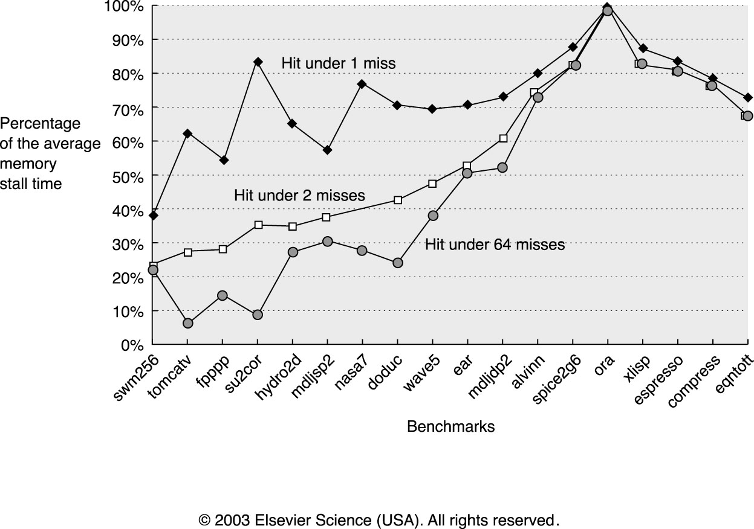
1. Nonblocking Cache
Out-of-order execution
Proceeds with next fetches while waiting for data to come
Non-blocking caches continue to supply cache hits during a miss
requires out-of-order execution CPU
“hit under miss” reduces the effective miss penalty by working during miss vs. ignoring CPU requests
“hit under multiple miss” may further lower the effective miss penalty by overlapping multiple misses
Significantly increases the complexity of the cache controller
Requires multiple memory banks (otherwise cannot support)
Pentium Pro allows 4 outstanding memory misses

Slide 241
Hit Under Miss
FP: AMAT= 0.68 -> 0.52 -> 0.34 -> 0.26
Int:: AMAT= 0.24 -> 0.20 -> 0.19 -> 0.19
8 KB Data Cache, Direct Mapped, 32B block, 16 cycle penalty
2
1.8
1.6
1.4
0->1
1.2
Avg. Mem. Access Time
1->2
1
2->64
0.8
0.6
Base
0.4
0.2
0
ear
wave5
nasa7
ora
xlisp
fpppp
doduc
su2cor
hydro2d
eqntott
espresso
mdljsp2
swm256
mdljdp2
alvinn
spice2g6
compress
tomcatv

Slide 242
2. Hardware Prefetching
Instruction Prefetching
Alpha 21064 fetches 2 blocks on a miss
Extra block placed in stream buffer
On miss check stream buffer
Works with data blocks too:
1 data stream buffer gets 25% misses from 4KB DM cache; 4 streams get 43%
For scientific programs: 8 streams got 50% to 70% of misses from 2 64KB, 4-way set associative caches
Prefetching relies on having extra memory bandwidth that can be used without penalty

Slide 243
3. Compiler-Controlled Prefetching
Compiler inserts data prefetch instructions
Load data into register (HP PA-RISC loads)
Cache Prefetch: load into cache (MIPS IV, PowerPC)
Special prefetching instructions cannot cause faults; a form of speculative execution
Nonblocking cache: overlap execution with prefetch
Issuing Prefetch Instructions takes time
Is cost of prefetch issues < savings in reduced misses?
Higher superscalar reduces difficulty of issue bandwidth

Slide 244
Reducing Hit Time
Small and Simple Caches
Avoiding address Translation during Indexing of the Cache

Slide 245
1. Small and Simple Caches
Small hardware is faster
Fits on the same chip as the processor
Alpha 21164 has 8KB Instruction and 8KB data cache + 96KB second level cache?
Small data cache and fast clock rate
Direct Mapped, on chip
Overlap tag check with data transmission
For L2 keep tag check on chip, data off chip → fast tag check, large capacity associated with separate memory chip

Slide 246
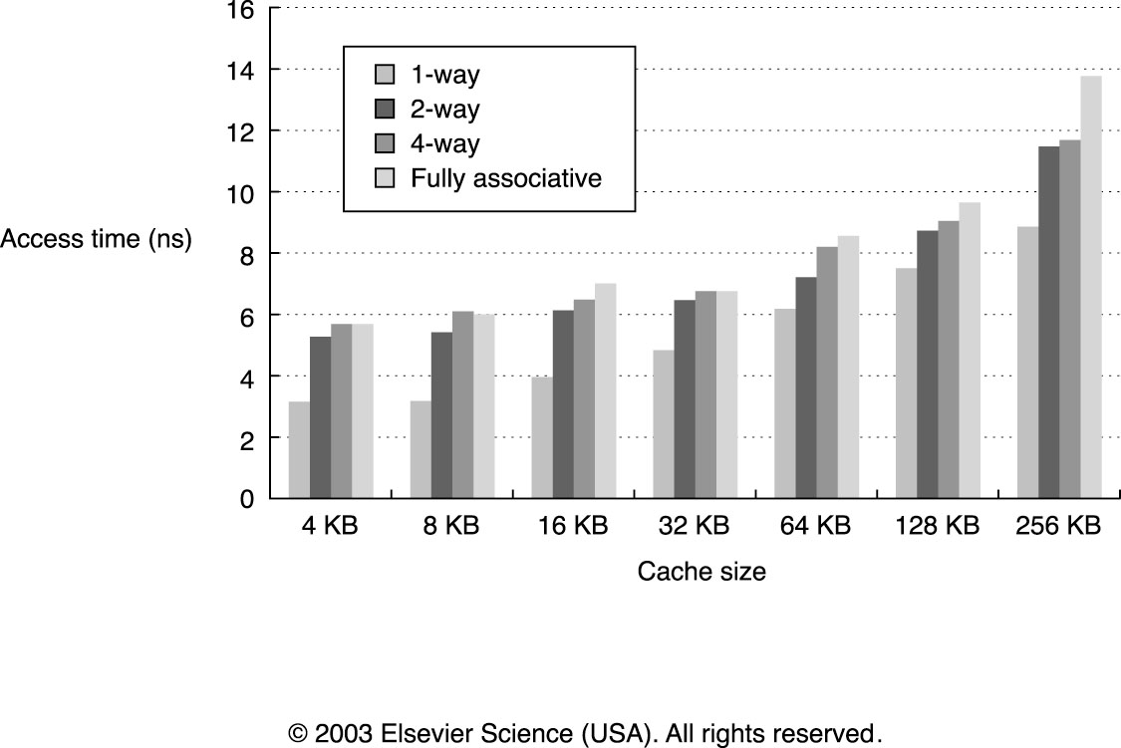
Small and Simple Caches

Slide 247
2. Avoiding Address Translation
Virtually Addressed Cache (vs. Physical Cache)
Send virtual address to cache.
Every time process is switched must flush the cache;
Cost: time to flush + “compulsory” misses from empty cache
Dealing with aliases (two different virtual addresses map to same physical address)
I/O must interact with cache, so need virtual address
Solution to aliases
HW guarantees that every cache block has unique PA
SW guarantee (page coloring): lower n bits must have same address; as long as covers index field & direct mapped, they must be unique;
Solution to cache flush
PID tag that identifies process and address within process

Slide 248
Virtual Addressed Caches
CPU
CPU
CPU
VA
VA
VA
TB
VA
Tags
$
PA
Tags
$
TB
PA
VA
PA
$
TB
L2 $
PA
PA
MEM
MEM
MEM
Overlap $ access
with VA translation:
requires $ index to
remain invariant
across translation
Conventional
Organization
Virtually Addressed Cache
Translate only on miss
Synonym Problem

Slide 249
TLB and Cache Operation
TLB Operation
Virtual address
Hit
Page#
Offset
TLB
Miss
Cache Operation
Real address
Hit
+
Tag
Remainder
Cache
Value
Miss
Page Table
Main
Memory
Value

Slide 250
Process ID Impact

Slide 251
Index with Physical Portion of Address
If index is physical part of address, can start tag access in parallel with translation so that can compare to physical tag
Limits cache to page size: what if want bigger caches and uses same trick?
Larger page sizes
Higher associativity
Index = log(Cache Size/[block size*associativity])
Page coloring
31
12
11
0
Page address
Addres tag
Page offset
Index Block offset

Slide 252
3. Pipelined Writes
CPU
Address
Data Data
in out
=?
W1
Tag
Delayed write buffer
W1
W2
Data
M
u
x
=?
R1/W1
Write buffer
R1
Lower level memory

Slide 253
Reducing Miss Penalty
Multi-level Caches
Critical Word First and Early Restart
Priority to Read Misses over Writes
Merging Write Buffers
Victim Caches
Sub-block placement

Slide 254
Reducing Miss Rates: Types of Cache Misses
Compulsory
First reference or cold start misses
Capacity
Working set is too big for the cache
Fully associative caches
Conflict (collision)
Many blocks map to the same block frame (line)
Affects
Set associative caches
Direct mapped caches

Slide 255
Reducing the Miss Rates
Larger block size
Larger Caches
Higher associativity
Pseudo-associative caches
Compiler optimizations

Slide 256
Reducing Cache Miss Penalty or Miss Rate via Parallelism
Nonblocking Caches
Hardware Prefetching
Compiler controlled Prefetching

Slide 257
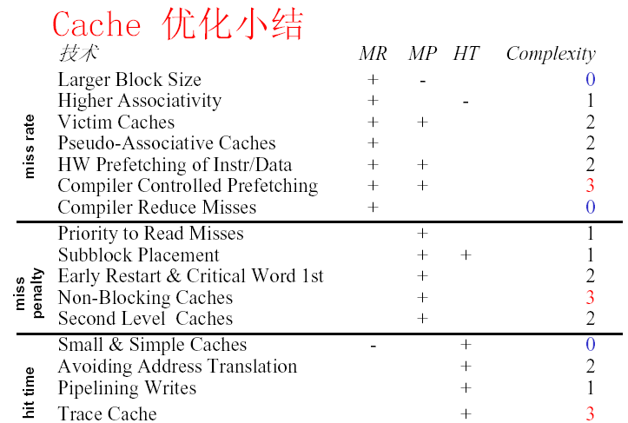
Comparison

Slide 258
3.4 三级存储系统
虚拟存储系统和Cache存储系统可同时存在
存储系统可以有多种构成方法
不同的构成只是实现技术不同

Slide 259
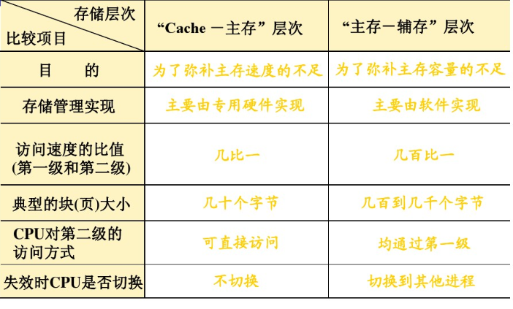

Slide 260
存储系统的组织方式
两个存储系统的组织方式：
又称为：物理地址Cache存储系统。
目前的大部分处理机采用这种两级存储系统。
一个存储系统组织方式：
又称为：虚拟地址Cache存储系统。
如Intel公司的i860等处理机采用这种组织方式。
全Cache系统：
没有主存储器。
由Cache和磁盘组成存储系统。

Slide 261
存储系统的组织方式（续）
1. 两个存储系统的组织方式
2. 一个存储系统组织方式
3. 全Cache系统
全Cache(all-Cache)是一种理想的存储系统

Slide 262
3.4.1 虚拟地址Cache
既有虚拟存储器又有Cache的系统：
虚拟存储器采用位选择组相联方式
虚拟存储器中的一页等于主存储器的一个区
用虚拟地址中的虚页号访问快表
如果快表命中，把块表中的主存区号E与快表中的主存实页号P进行比较。
若比较结果相等，则Cache命中。读出Cache的块号b，并与B、b、W拼接得到Cache地址。
若Cache不命中，则用主存实页号P、及B和W拼接，得到主存实地址。
若快表没有命中，通过软件查主存中的慢表

Slide 263
虚拟地址Cache（续）

Slide 264
3.4.2 全Cache存储系统
建立存储系统的目的：获得一个速度接近Cache，容量等于虚拟地址空间的存储器。
这个存储器如何构成，具体分成几级来实现，只是具体的实现技术而已。
随着计算机硬件和软件技术的发展，存储系统的实现技术也在不断改变。
最直接最简单的方法：用一个速度很高，存储容量很大的存储器来实现。
全Cache(all-Cache)是一种理想的存储系统。

Slide 265
全Cache存储系统（续）
一种多处理机系统中的全Cache存储系统——没有主存！

Slide 266
本章重点：
1. 存储系统的定义及主要性能计算。
2. 并行存储器的工作原理。
3. 虚拟存储系统的工作原理。
4. 虚拟存储器中加快地址变换的方法。
5. 虚拟存储系统的页面替换算法。
6. Cache存储系统的地址映象及变换方法。
7. Cache存储系统的替换算法。
8. Cache存储系统的加速比。

